Slide 1
第五章 存储器系统
5.1 存储器件的分类
5.2 半导体存储芯片
5.3 存储系统的层次结构
5.4 主存储器设计技术

Slide 2
1 硬件组成
运算器、存储器、控制器、输入设备、输出设备
2 信息表示：二进制
  3 工作原理：存储程序/指令（控制）驱动
编制好的程序(包括指令和数据)预先保存在存储器中;
计算机开始工作后，自动、高速地依次从存储器中取出指令并加以执行。运算器、存储器、控制器、输入设备、输出设备

Slide 3
双极型：
存取速度快，但集成度低，一般用于大型计算机或高速微机的Cache；
易失性 存储器
静态SRAM
速度较快，集成度较低，一般用于对速度要求高、而容量不大的场合（Cache）
MOS型
半导体存储器
动态DRAM
集成度较高但存取速度较低，一般用于需较大容量的场合（主存）。
掩膜ROM
一次性可编程PROM
紫外线可擦除EPROM
电可擦除E2PROM
快闪存储器FLASH
非易失性存储器
磁介质存储器 磁带、软磁盘、硬磁盘（ DA、RAID）
光介质存储器 只读型、一次写入型、多次写入型

Slide 4
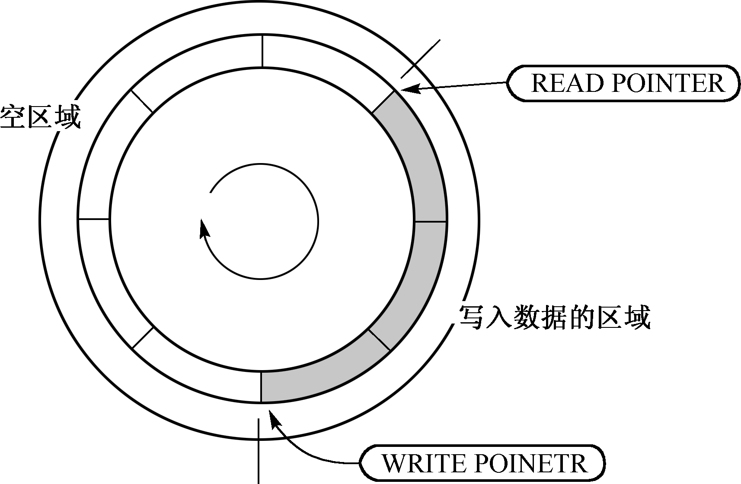

Slide 5
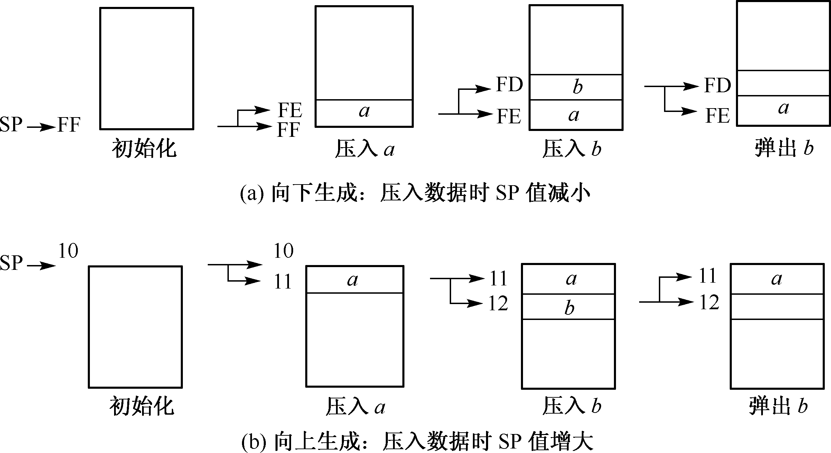

Slide 6
PUSH AX 12 34
PUSH BX 1A B1
10200H
10202H
10204H
10206H
10208H
……
1022CH
1022EH
10230H 00 11
SS 10 20
SP 00 30
1A B1
地址 存储单元
10200H
10202H
10204H
10206H
10208H
1020AH
1020CH
……
10230H 00 11
SS 10 20
SP初值 00 30
POP AX
POP BX
10200H
10202H
10204H
10206H
10208H
……
1022CH 1A B1
1022EH 12 34
10230H 00 11
SS 10 20
SP 00 2C
堆栈段起始地址
12 34
堆栈段起始地址
堆栈段起始地址
栈底及
初始栈顶
1A B1
栈顶
12 34
栈顶
栈底
(栈底)
00 2C
00 2E
00 2E
00 30
（a）向下生成堆栈的建立及初始化
（b） 入栈操作（实栈顶）
（c） 出栈操作（实栈顶）
/42

Slide 7
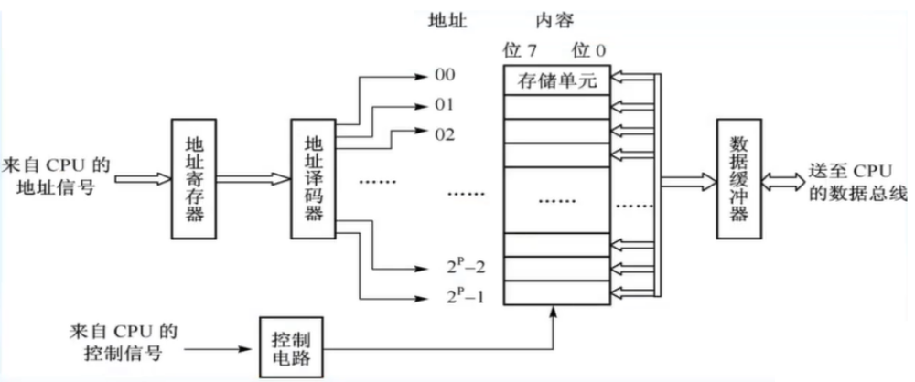
主存储器的工作原理
存储器组织由许多字节单元组成，每个单元都有一个唯一的编号(存储单元地址)，保存的信息称为存储单元内容。
访问(读或写)存储单元:存储单元地址经地址译码后产生相应的选通信号，同时在控制信号的作用下读出存储单元内容到数据缓冲器，或将数据缓冲器中的内容写入选定的单元。

Slide 8
静态RAM的六管基本存储单元
T1和T2组成一个双稳态触发器，用于保存数据。T3和T4为负载管。
如A点为数据D，则B点为数据/D。
行选择线
+5V
T5
T3
T4
T6
C
D
A
B
行选择线有效（高电 平）时，A 、B处的数据信息通过门控管T5和T6送至C、D点。
T1
T2
T7
列选择线
T8
列选择线有效（高电 平）时，C 、D处的数据信息通过门控管T7和T8送至芯片的数据引脚I/O。
I/O
I/O
集成度低，但速度快，价格高，常用做Cache。

Slide 9
动态RAM的单管基本存储单元
电容上存有电荷时，表示存储数据A为逻辑1；
行选择线有效时，数据通过T1送至B处；
列选择线有效时，数据通过T2送至芯片的数据引脚I/O；
为防止存储电容C放电导致数据丢失，必须定时进行刷新；
动态刷新时行选择线有效，而列选择线无效。（刷新是逐行进行的。）
行选择线
T1
B
A
存储电容C
刷新放大器
T2
列选择线
I/O
集成度高，但速度较慢，价格低，一般用作主存。

Slide 10
RAM芯片的组成与结构（一）
地址线
存储芯片容量标为“M*N”（bit）
数据线
D₀
D₀
D_{N-1}
D_{N-1}
0,0
……
0,N-1
地址寄存器
地址译码器
a₀
D₀
A₀
d₀
数
据
缓
冲 器
a₁
字线0
（三 态 双 向）
A₁
位线
0
位线
N-1
d₁
D₁
…
…
…
…
…
…
A_{L-1}
M-1,0
……
M-1,N-1
d_{N-1}
D_{N-1}
a_{M-1}
字线M-1
…
读 写 控 制 逻 辑
R/W
CE
控制线
该RAM芯片外部共有地址线 L 根，数据线 N 根；
该类芯片内部采用单译码（字译码）方式，基本存储单元排列成M*N的长方矩阵，且有M=2^{L}的关系成立；

Slide 11
RAM芯片的组成与结构（二）
存储芯片容量标为“M*1”（bit）
D₀
0,0
D₀
D_{N-1}
0,N-1
D_{N-1}
X地址寄存器
X地址译码器
X₀
…
A₀
X₁
A₁
…
数据线
…
…
…
A_{n-1}
N-1,0
…
N-1,N-1
X_{N-1}
（三 态 双 向）
数
据
缓
冲 器
D
D₀
…
D
Y₀
Y_{N-1}
Y 地 址 译 码 器
地址线
…
控制线
Y 地 址 寄 存 器
…
A_{n}
A_{n+1}
A_{2n-1}
读写控制
该RAM芯片外部共有地址线 2n 根，数据线 1 根；
该类芯片内部一般采用双译码（复合译码、重合选择）方式，基本存储单元排列成N*N 的正方矩阵，且有M =2^{2n} =N² 的关系成立；

Slide 12
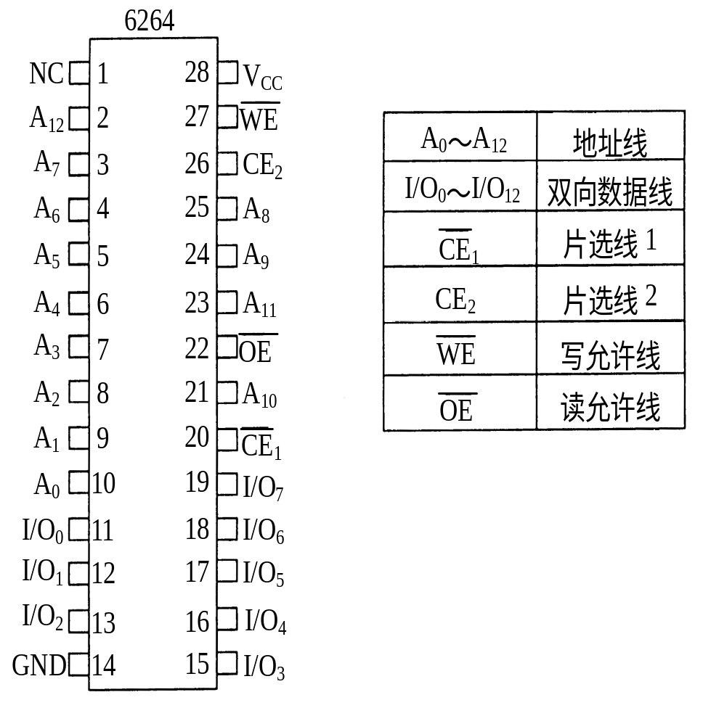
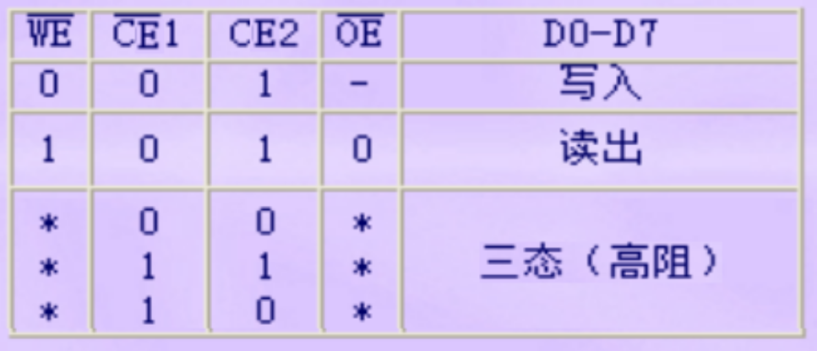
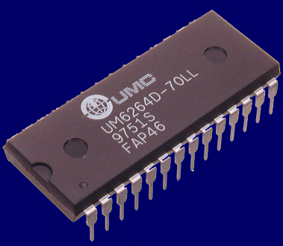
静态RAM芯片的引脚特性
从三总线的角度看：
1. 地址线数目A、数据线数目D与芯片容量（M×N）直接相关：
2^{A}=M
D=N
所以，6264容量：2¹³×8＝8K×8
2. 控制信号应包括：片选信号和读/写信号
可见6264为RAM芯片
/42

Slide 13
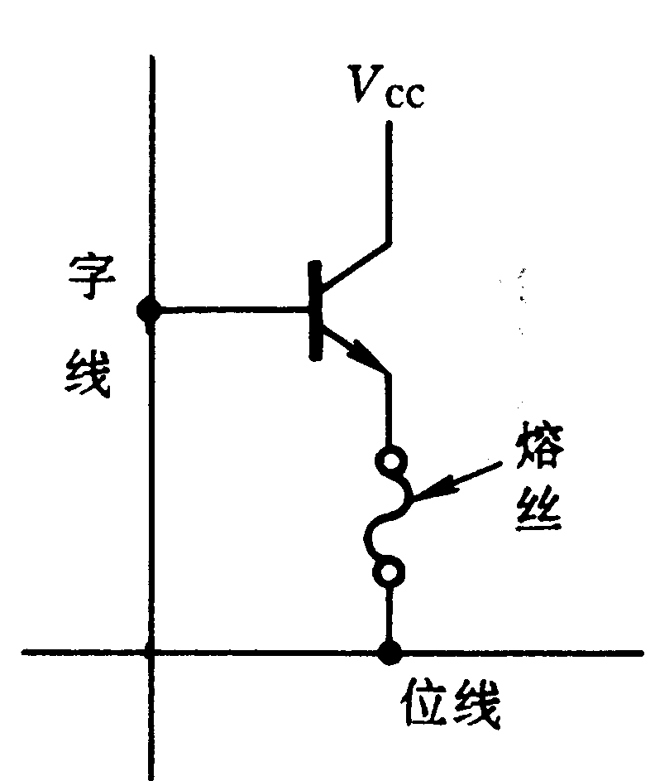
    可编程只读存储器PROM
存储单元多采用熔丝－低熔点金属或多晶硅。写入时设法在熔丝上通入较大的电流将熔丝烧断。
产品出厂时存的全是1，用户可一次性写入，即把某些1改为0。但只能一次编程。
编程时V_{CC}和字线电压提高
/54

Slide 14
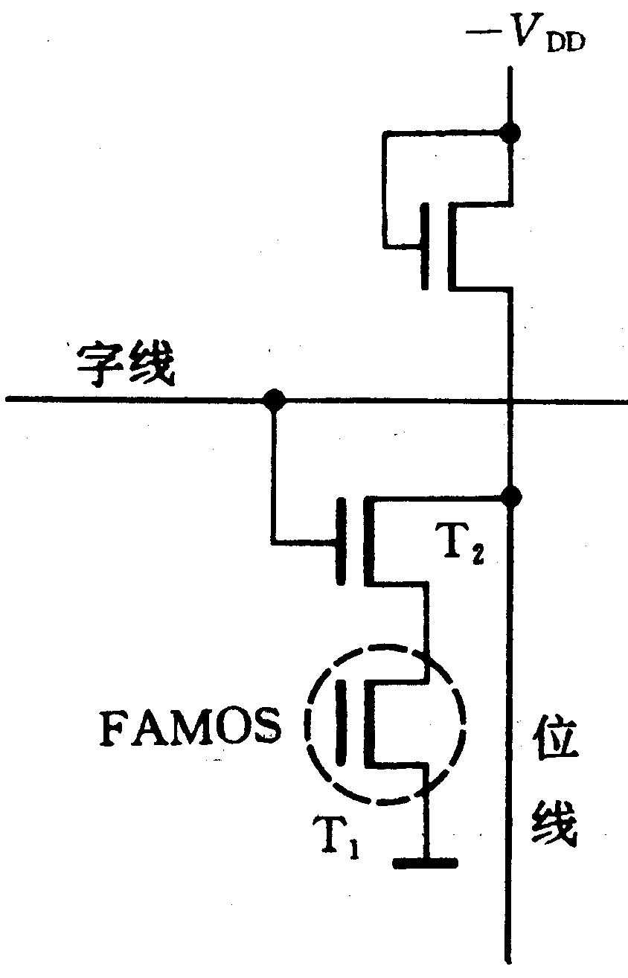

紫外线可擦除ROM (UVEPROM)
浮栅上电荷可长期保存在125℃环境温度下，70%的电荷能保存10年以上。
擦除：用紫外线或X射线擦除。需20~30分钟。
缺点：需要两个MOS管；编程电压偏高；P沟道管的开关速度低。

Slide 15
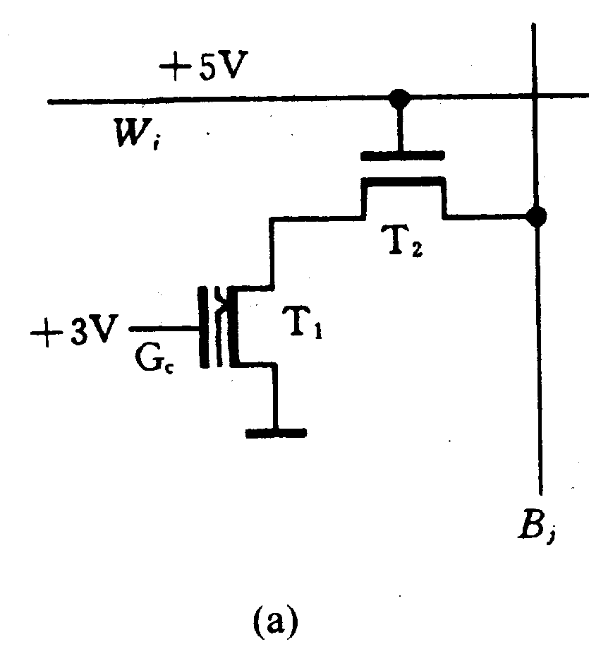
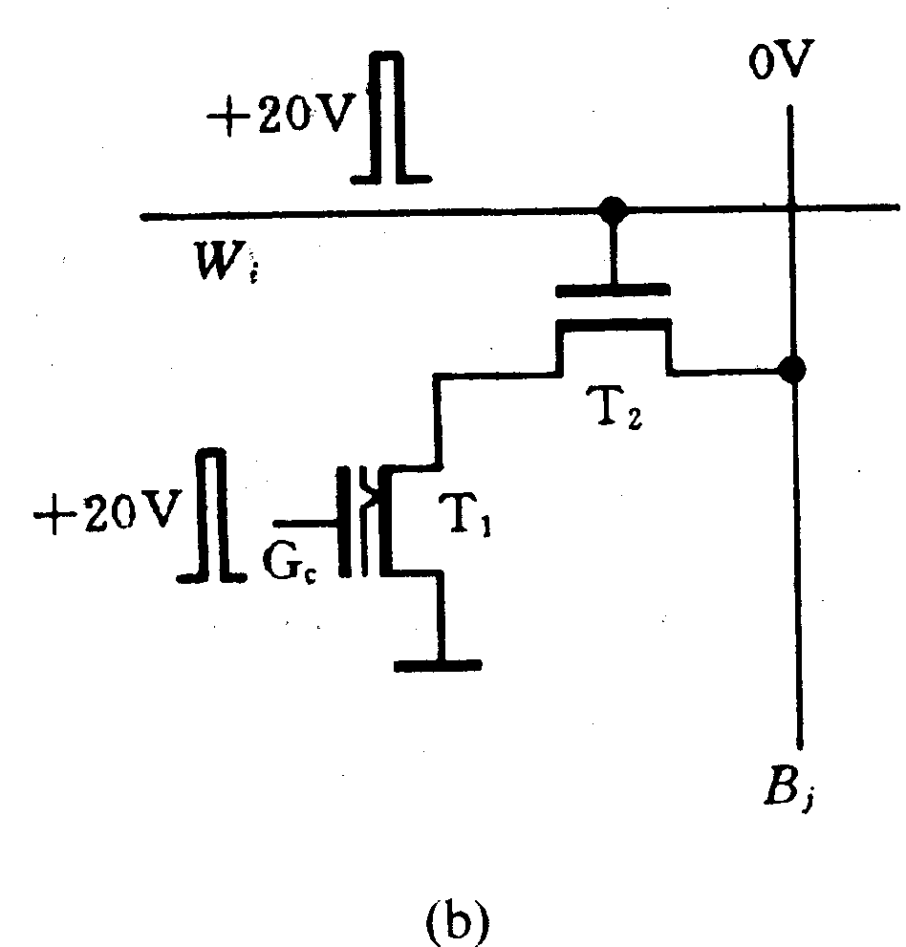
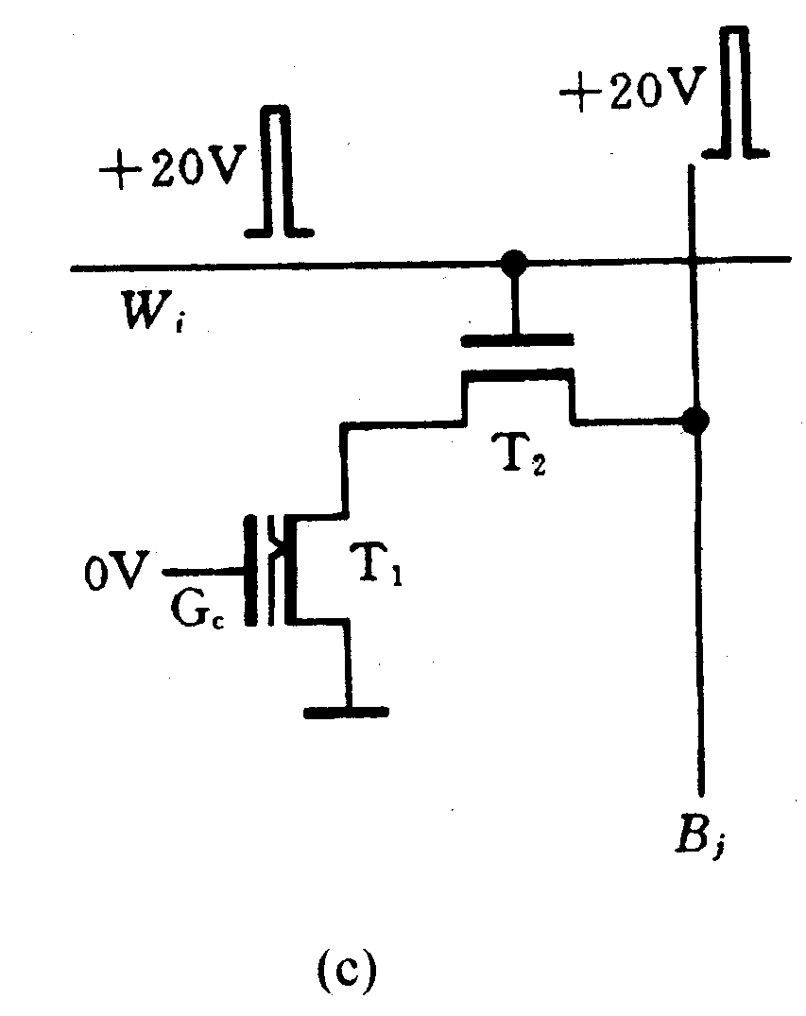
电可擦除的ROM(EEPROM)
特点：擦除和写入均利用隧道效应。
浮栅与漏区间的氧化物层极薄（20纳米以下），称为隧道区。当隧道区电场大于107V/cm时隧道区双向导通。
读出
擦除（写1）
写入（写0）

Slide 16
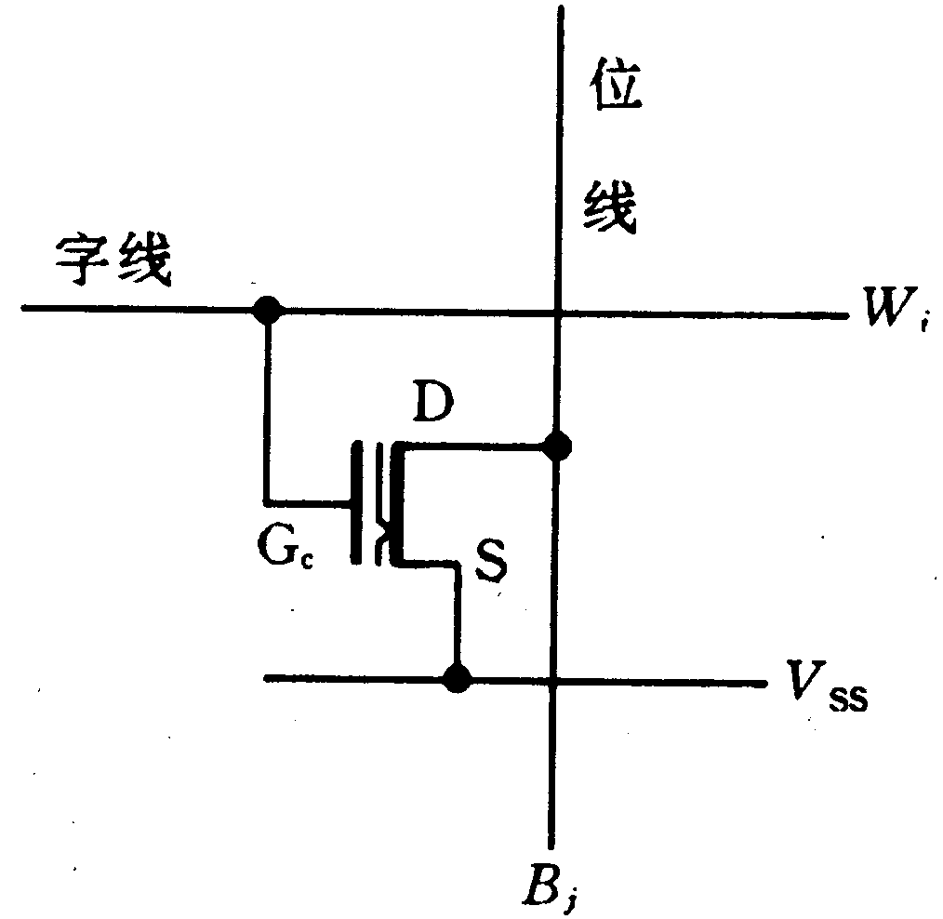
快闪存储器(Flash Memory)
（1）写入利用雪崩注入法。源极接地；漏极接6V；控制栅12V脉冲，宽10 μs。
（2）擦除用隧道效应。控制栅接地；源极接12V脉冲，宽为100ms。因为片内所有叠栅管的源极都连在一起，所以一个脉冲就可擦除全部单元。
（3）读出：源极接地，字线为5V逻辑高电平。
/54

Slide 17
半导体存储芯片的主要技术指标
1、存储容量
2、存取速度
3、功耗
4、可靠性
5、工作电源电压、工作温度范围、可编程存储器的编程次数、成本
注意存储器的容量以字节（B）为单位，而存储芯片的容量以位（b）为单位。
即存取时间，以ns为单位，也可用存取时间Ta、存取周期Tm和存储器带宽Bm等表示。
以mW/芯片或µW/单元为单位
可用平均故障间隔时间来衡量

Slide 18


Slide 19
何为地址映射
几个关于地址的重要概念:
虚拟地址:用户程序空间中的线性地址;
逻辑地址:同虚拟地址;
物理地址:整个系统唯一的用于标识物理存储器(内存)的一维线性地址空间

Slide 20
地址映射也叫地址重定位，指将用户程序中的逻辑地址，转换为运行时机器可直接寻址的物理地址。
有效地址、虚拟地址
分页技术
  页是信息的物理单位，与源程序的逻辑结构无关；
  页长由系统确定，大小固定，用户不可见；
  页面只能以页大小的整倍数地址开始，页一般不能共享；
分段技术
段是信息的逻辑单位，由源程序的逻辑结构所决定；
段长由用户确定（用户可见），大小不固定；
段可从任意地址开始，段内连续编址，段间不一定连续；

Slide 21
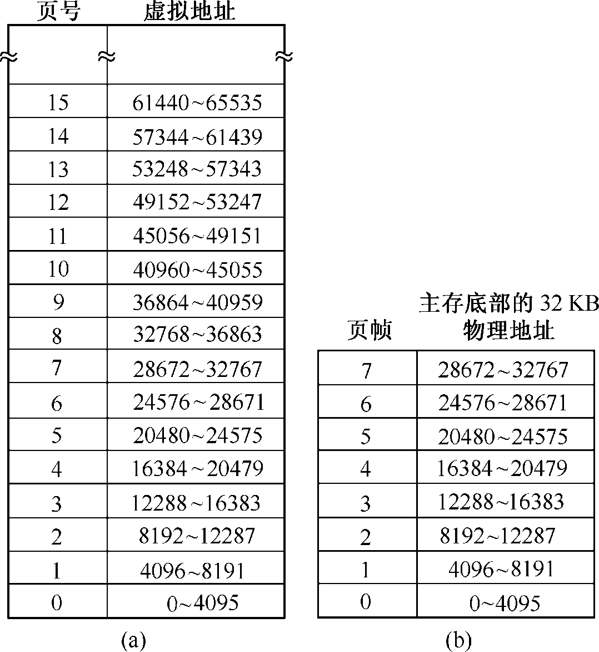
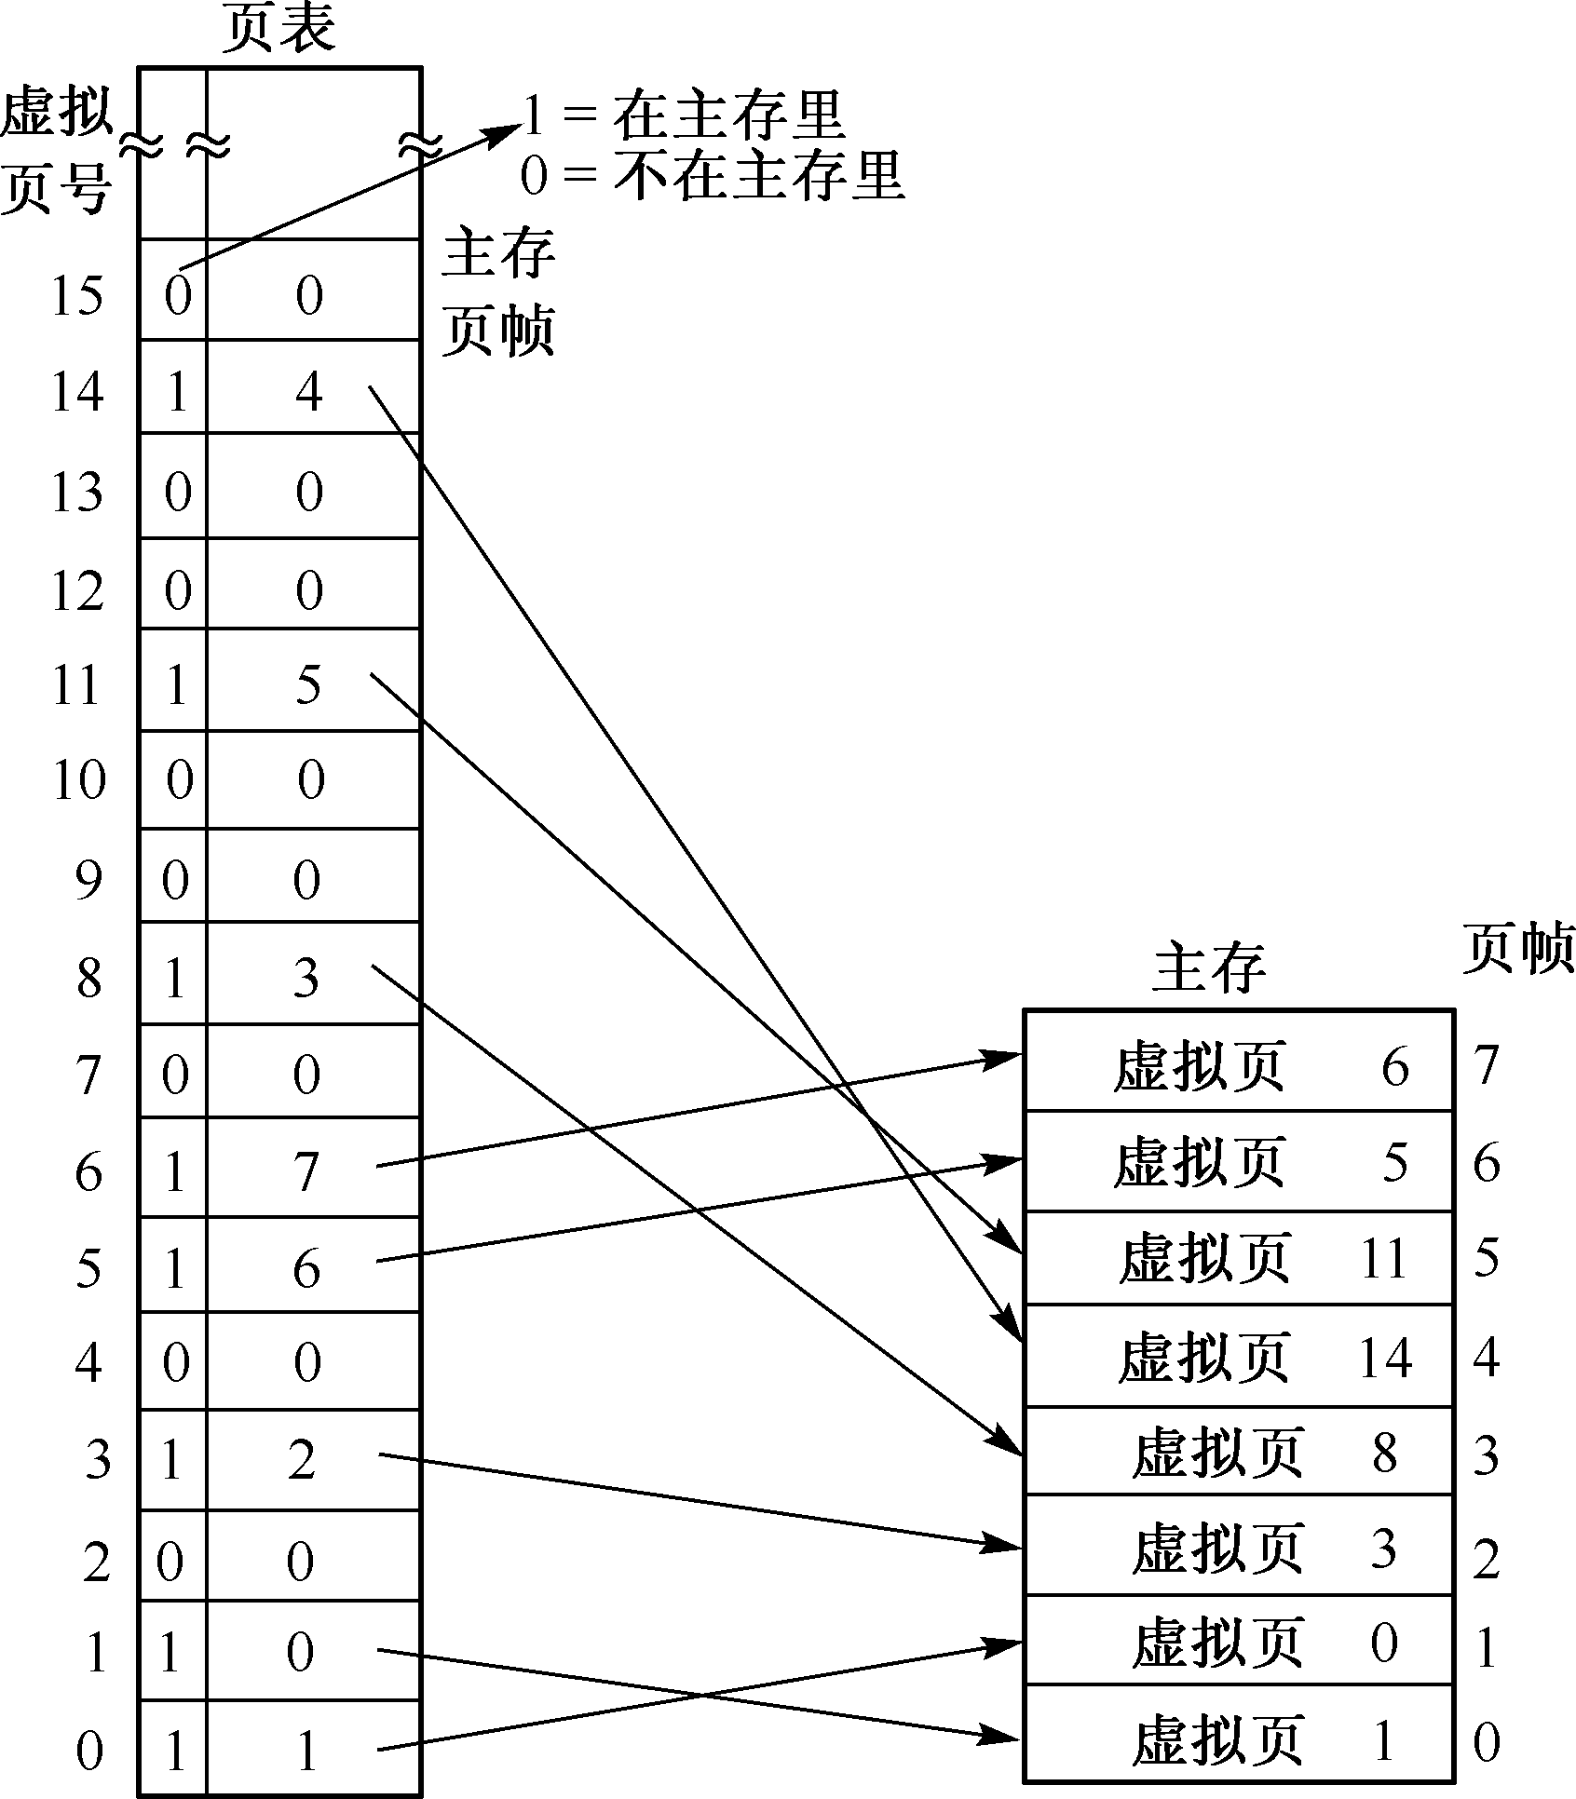
程序空间、逻辑地址空间
实存空间、硬件地址空间
MMU
地址映射表
分页
映射

Slide 22
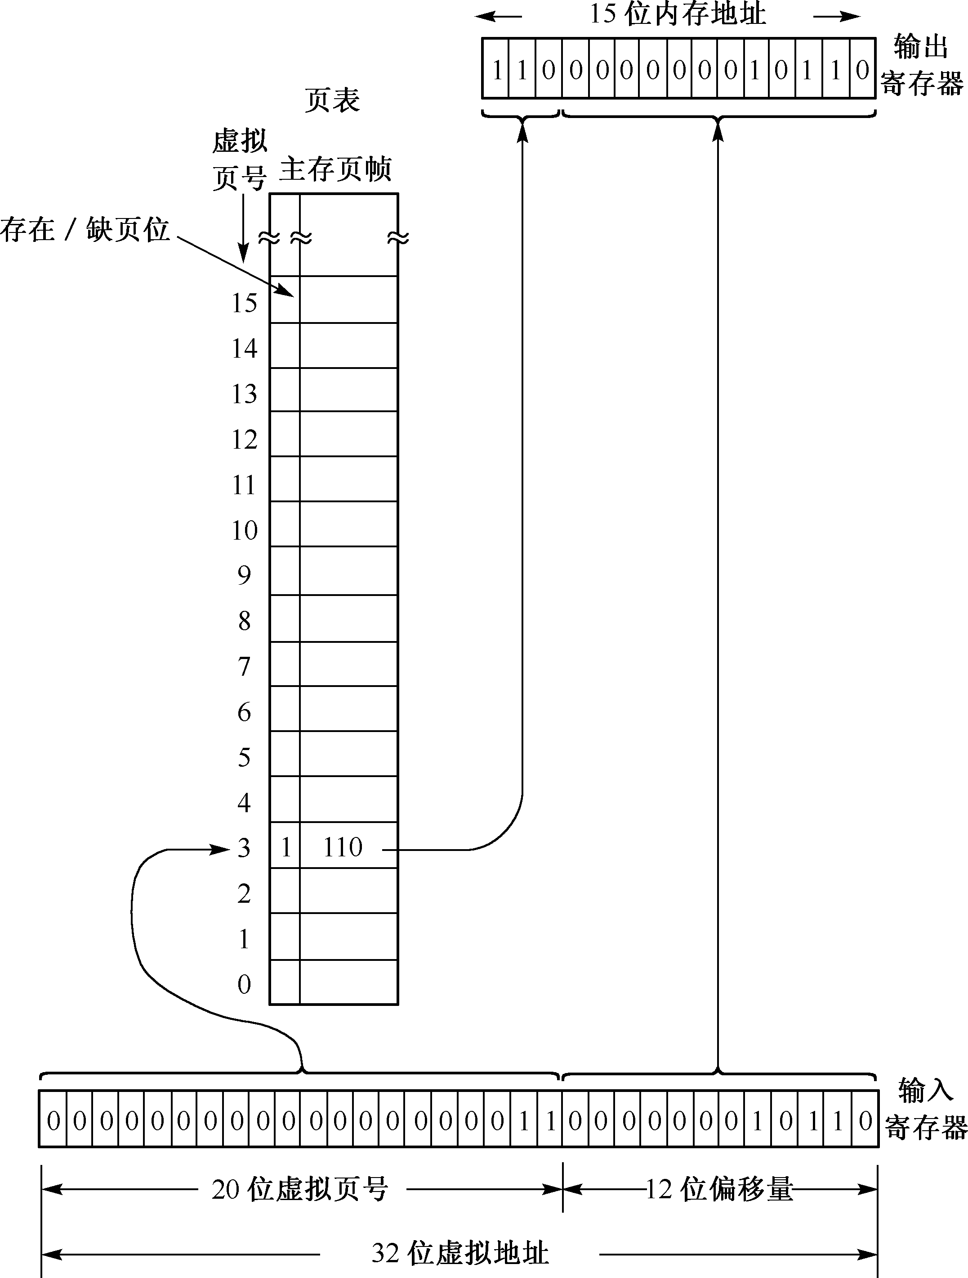
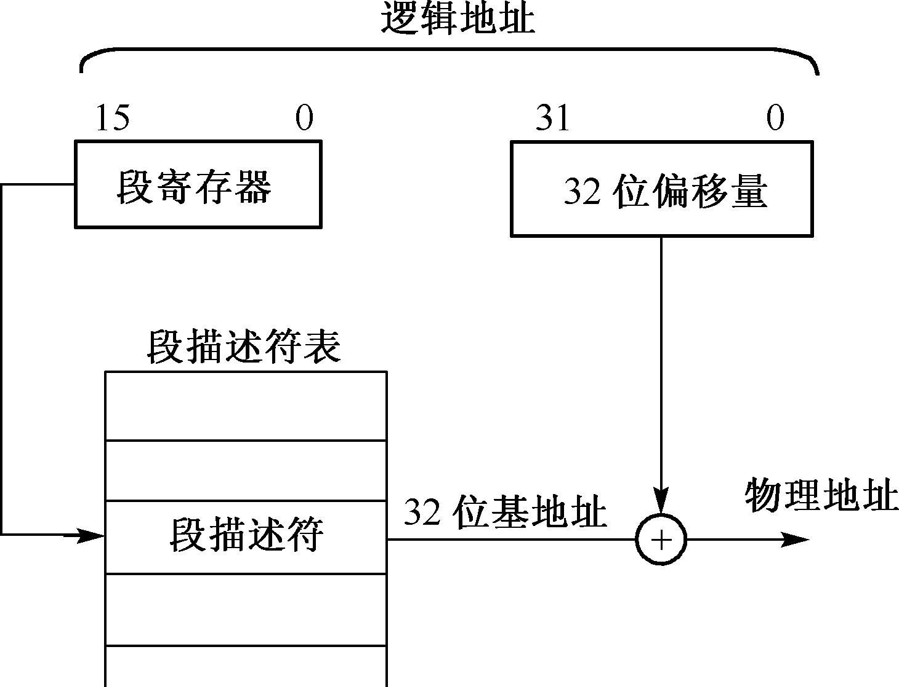
分页技术：
页的大小固定；
虚拟地址到物理地址；
分段技术：
段的大小可变；
逻辑地址到物理地址；

Slide 23
现代计算机的四级存储结构：
寄存器 ＋ Cache ＋ 主存 ＋ 辅存
一级：在CPU内部
二级：在CPU外部
一般为静态随机存储器SRAM。
包括磁盘（中期存储器）、磁带、光盘（长期存储）等；
解决存储容量问题；
CPU内部高速电子线路(如触发器)
一般为半导体存储器，也称为短期存储器；解决读写速度问题；
其中：cache-主存结构解决高速度与低成本的矛盾；
主存-辅存结构利用虚拟存储器解决大容量与低成本的矛盾；

Slide 24
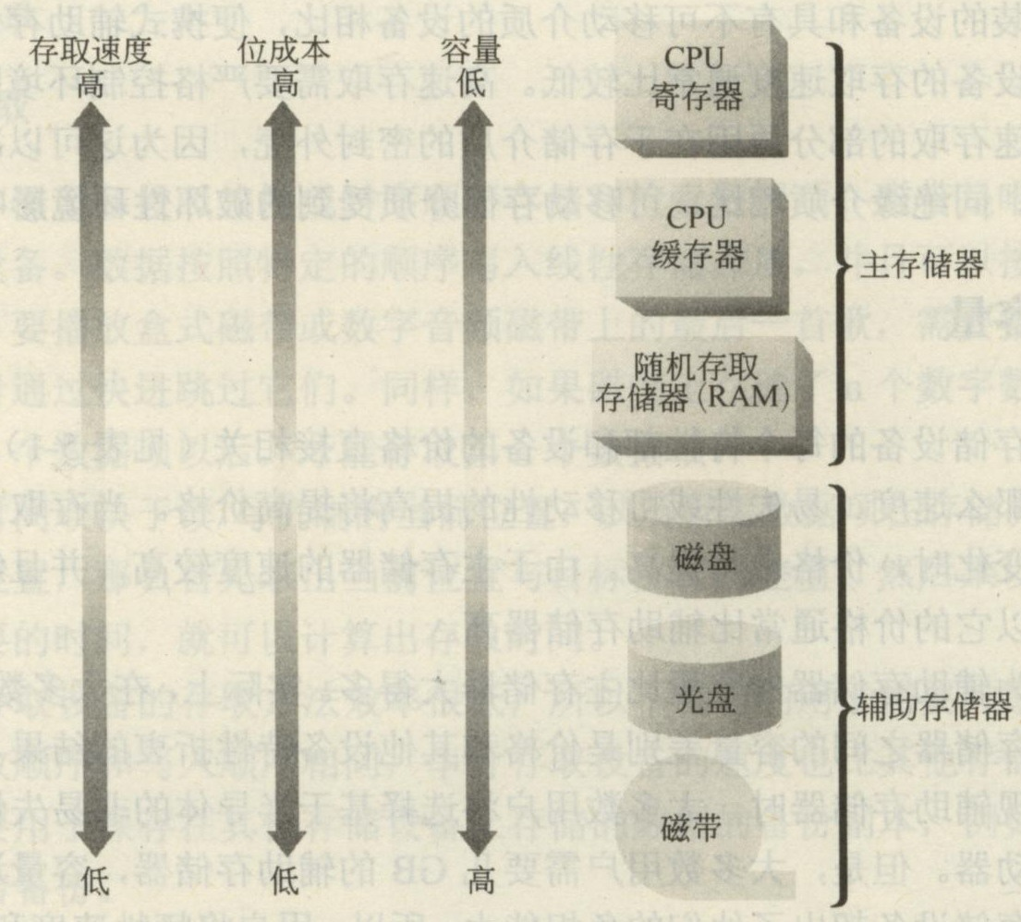

Slide 25
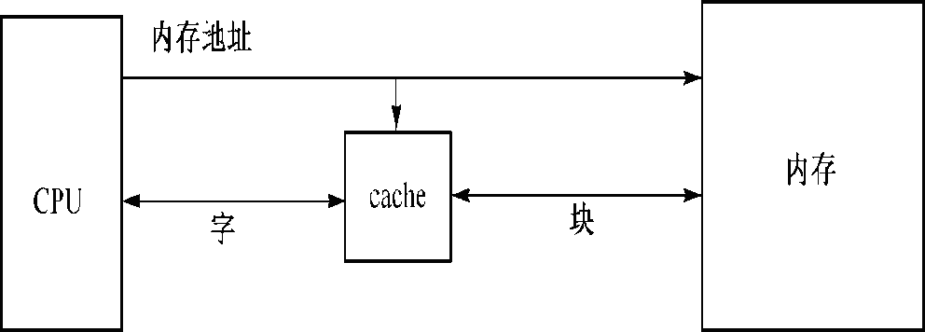
寄存器组
  特点：读写速度快但数量较少；其数量、长度以及使用方法会影响指令集的设计。
  组成：一组彼此独立的Reg，或小规模半导体存储器。
  RISC：设置较多Reg，并依靠编译器来使其使用最大化。
Cache
  高速小容量(几十千到几兆字节)；
  借助硬件管理对程序员透明；
  命中率与失效率；
主（内）存
  编址方式：字节编址
  信息存放方式：大/小端系统、对齐方式
辅（外）存
  信息以文件(file)的形式存放，按块为单位进行存取。
  虚拟存储技术

Slide 26
Cache技术和虚拟存储器技术
相同点：
  以存储器访问的局部性为基础；
  采用的调度策略类似；
  对用户都是透明的；
    Cache块：8～64字节
    虚拟存储器块：512～几十K个字节
不同点：
  划分的信息块的长度不同；
  Cache技术由硬件实现，而虚拟存储器由OS的存储管理软件辅助硬件实现；
/42

Slide 27
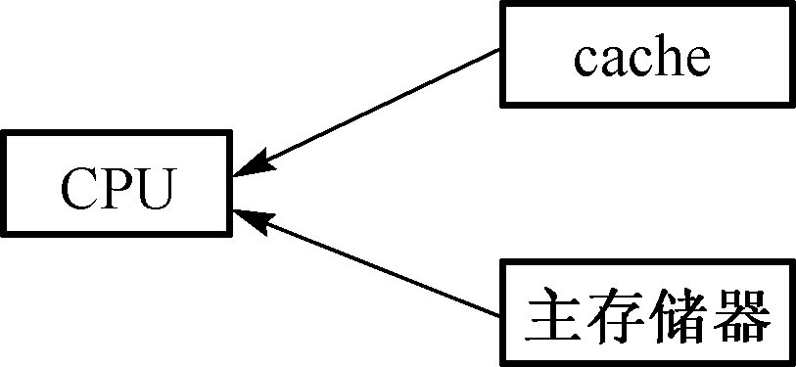
右图：ta =6 ns×85%+(6+80) ns×(1-85%)=18 ns
左图：ta =6 ns×85%+80 ns×(1-85%)=17.1 ns

Slide 28
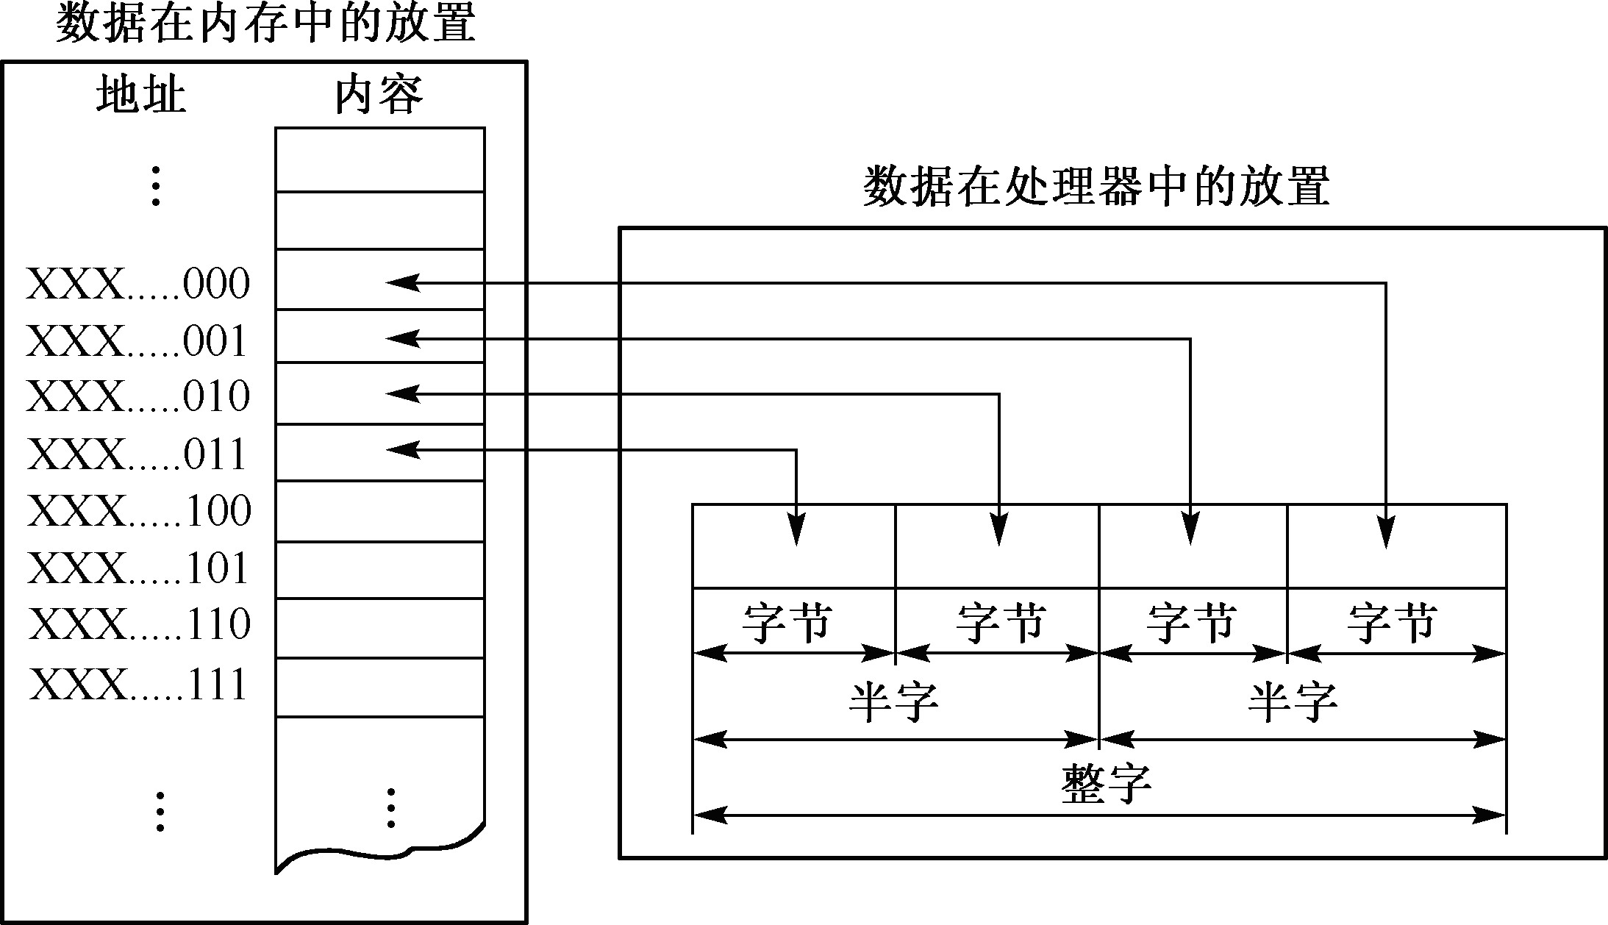
small endianness

Slide 29
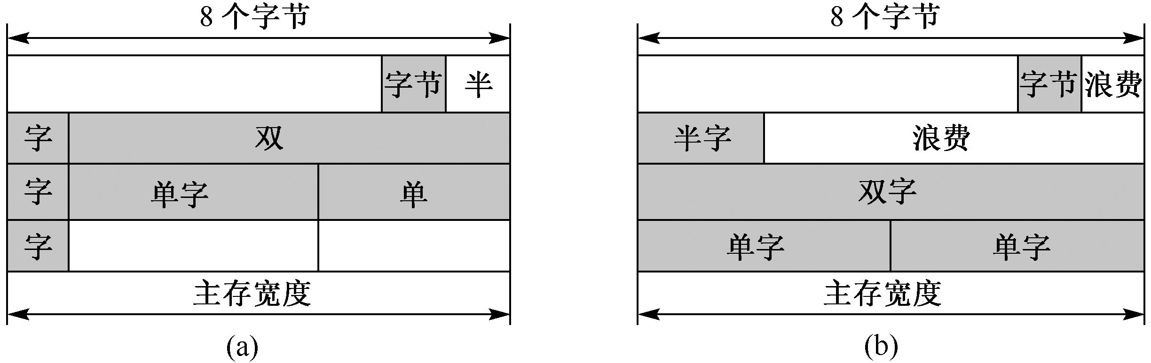
不同宽度数据的存储方式
按任意边界对齐存储可以保证存储空间的利用
按整数边界对齐存储可以保证访存指令的速度
/54

Slide 30
存储芯片的选择
1、确定类型
根据不同应用场合的特点确定采用何种类型的芯片，如考虑选用SRAM还是DRAM，是否需要E²PROM、FLASH等等；
2、确定具体型号及数量
根据容量、价格、速度、功耗等要求确定芯片的具体型号和数量
显然，芯片的种类和数量应越少越好；在芯片数量相同的情况下应考虑总线的负载能力和系统连接的复杂性。
思考：若要求扩展64K容量的内存，以下几种选择哪种最优？
64K*1的芯片数量
8K*8的芯片数量
16K*4的芯片数量
N＝(64K*8)/(64K*1)＝ 1*8片;
N＝ (64K*8)/(8K*8)＝ 8*1片；
N＝ (64K*8)/(16K*4)＝ 4*2片；
从总线负载和系统连接来看，第一种选择较好。

Slide 31
内（主）存储器的基本结构
存储体、地址译码、数据缓冲和读写控制
并行存储器、多端口存储器、相联存储器等
存储芯片
存储模块
存储体
进行位扩展 以实现按字节编址的结构
进行字扩展 以满足总容量的要求
位扩展：因每个字的位数不够而扩展数据输出线的数目；
字扩展：因总的字数不够而扩展地址输入线的数目，所以也称 为地址扩展；

Slide 32
存储芯片的位扩展
用64K×1bit的芯片扩展实现64KB存储器
⑧
64K*1
I/O
⑦
64K*1
I/O
⑥
64K*1
I/O
⑤
64K*1
I/O
④
64K*1
I/O
A₀ ~ A₁₅
64K*8
R/W
③
64K*1
I/O
A₀ ~ A₁₅
②
64K*1
I/O
①
64K*1
I/O
等效为
R/W
D₀ ~ D₇
CS
CS
D₀
…
D₇
进行位扩展时，模块中所有芯片的地址线和控制线互连形成整个模块的地址线和控制线，而各芯片的数据线并列（位线扩展）形成整个模块的数据线（8bit宽度）。
/42

Slide 33
存储芯片的字扩展
用8K×8bit的芯片扩展实现64KB存储器
A₁₅
3-8译
码
器
Y₇
…
……
⑧
64K*1
D_{0~7}
A₁₄
⑦
64K*1
D_{0~7}
A₁₃
Y₁
⑥
64K*1
D_{0~7}
A₀ ~ A₁₅
64K*8
R/W
⑤
64K*1
D_{0~7}
Y₀
④
64K*1
D_{0~7}
③
64K*1
D_{0~7}
等效为
CS
②
64K*1
D_{0~7}
A₀ ~ A₁₂
CS1 ①
8K*8
D_{0~7}
D₀ ~ D₇
CS
R/W
D₀ ~ D₇
进行字扩展时，模块中所有芯片的地址线、控制线和数据线互连形成整个模块的低位地址线、控制线和数据线 ， CPU的高位地址线（扩展的字线）被用来译码以形成对各个芯片的选择线 —— 片选线 。

Slide 34
存储芯片的字、位同时扩展
用16K×4bit的芯片扩展实现64KB存储器
A₁₅
2－4
译码器
首先对芯片分组进行位扩展，以实现按字节编址；
A₁₄
CS
16K*4
16K*4
16K*4
16K*4
A₀~ A₁₃
16K*4
16K*4
16K*4
16K*4
R/W
D₀ ~D₃
其次设计个芯片组的片选进行字扩展，以满足容量要求；
D₄~ D₇
A₀ ~ A₁₅
64K*8
R/W
等效为
D₀ ~ D₇
CS

Slide 35
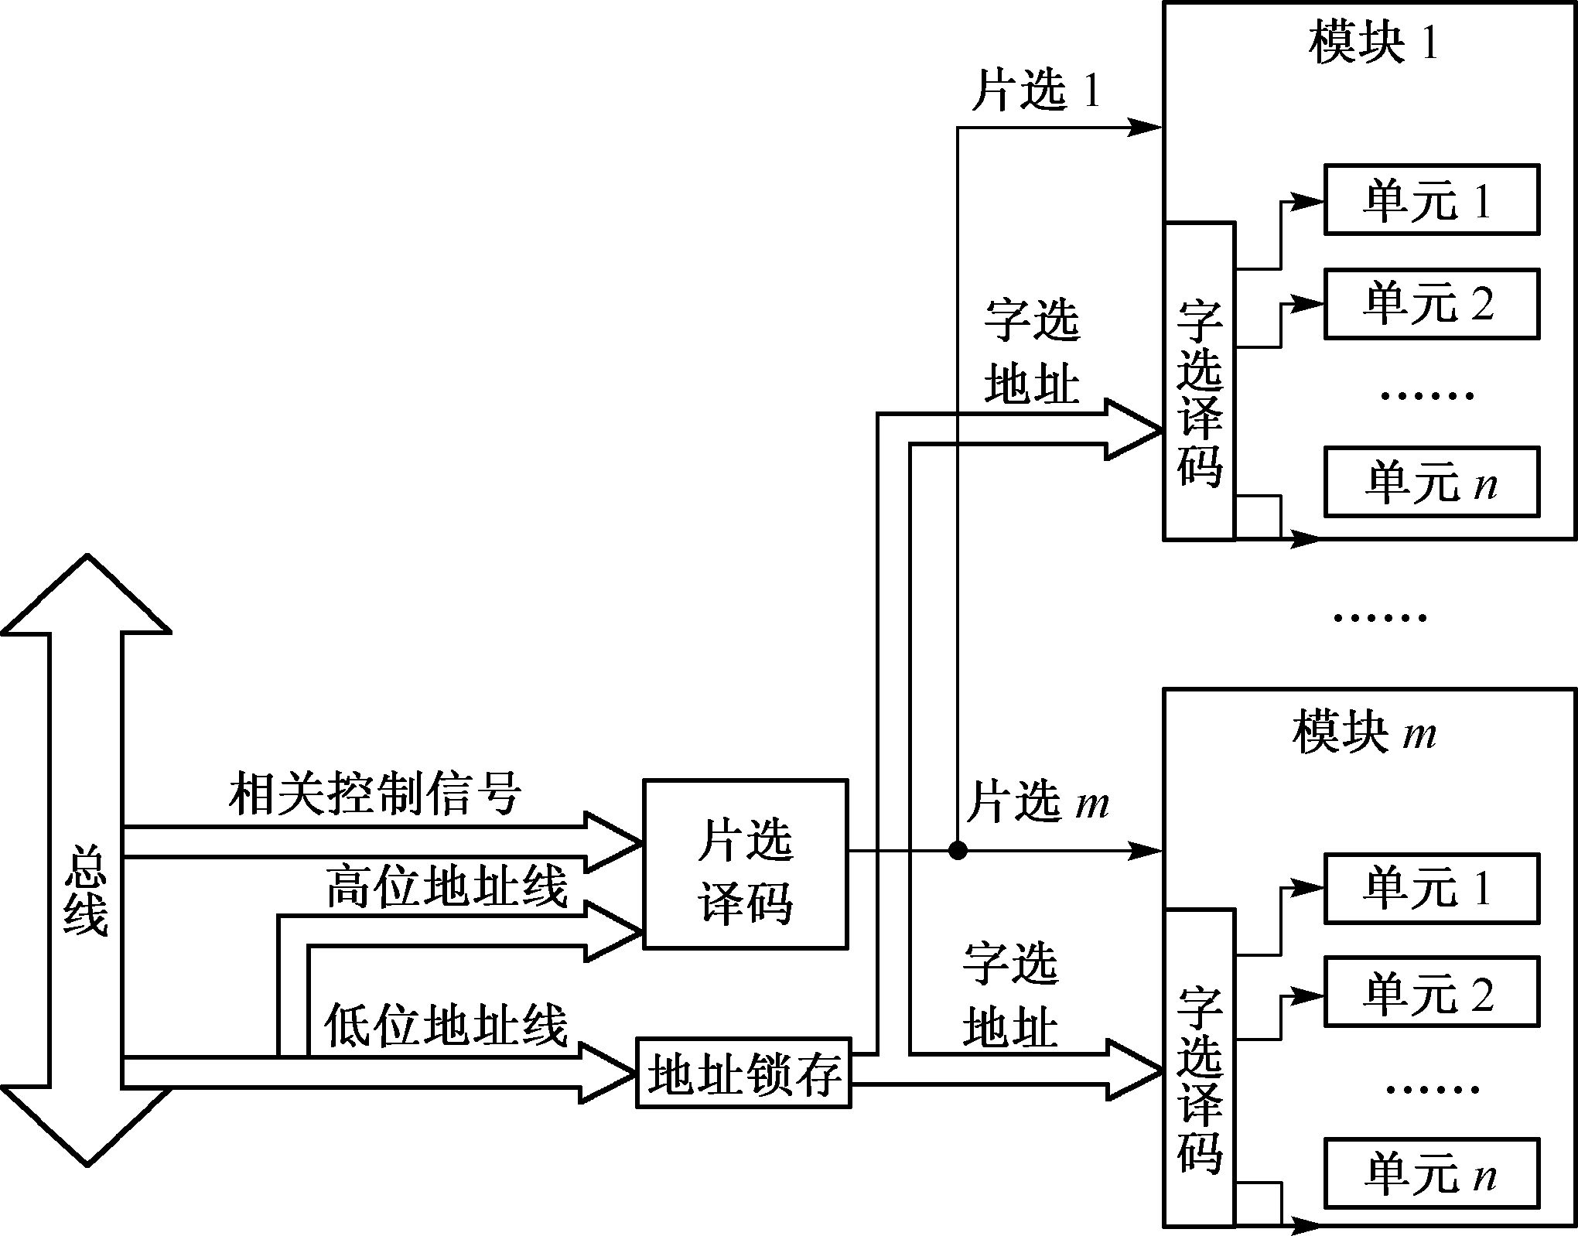
两级物理地址译码方案
读/写控制信号、数据宽度指示信号、传送方式指示信号，等

Slide 36
假设某系统地址总线宽度为20 bit，现需要将0C0000H ~ 0CFFFFH地址范围划分为8个同样大小的地址空间，提供给总线上的8个模块，试设计相应的译码电路。
模块 | A₁₉ ~ A₁₆ | A₁₅ | A₁₄ | A₁₃ | A₁₂~A₀ | 地址空间(范围)
① | 1100 | 0 | 0 | 0 | 1111111111111~0000000000000 | 0C1FFFH~0C0000H
② | 1100 | 0 | 0 | 1 | 1111111111111~0000000000000 | 0C3FFFH~0C2000H
③ | 1100 | 0 | 1 | 0 | 1111111111111~0000000000000 | 0C5FFFH~0C4000H
④ | 1100 | 0 | 1 | 1 | 1111111111111~0000000000000 | 0C7FFFH~0C6000H
⑤ | 1100 | 1 | 0 | 0 | 1111111111111~0000000000000 | 0C9FFFH~0C8000H
⑥ | 1100 | 1 | 0 | 1 | 1111111111111~0000000000000 | 0CBFFFH~0CA000H
⑦ | 1100 | 1 | 1 | 0 | 1111111111111~0000000000000 | 0CDFFFH~0CC000H
⑧ | 1100 | 1 | 1 | 1 | 1111111111111~0000000000000 | 0CFFFFH~0CE000H

Slide 37
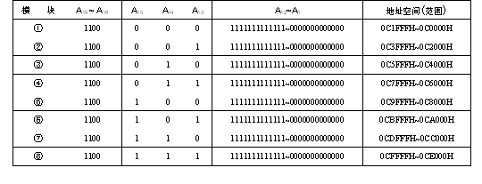
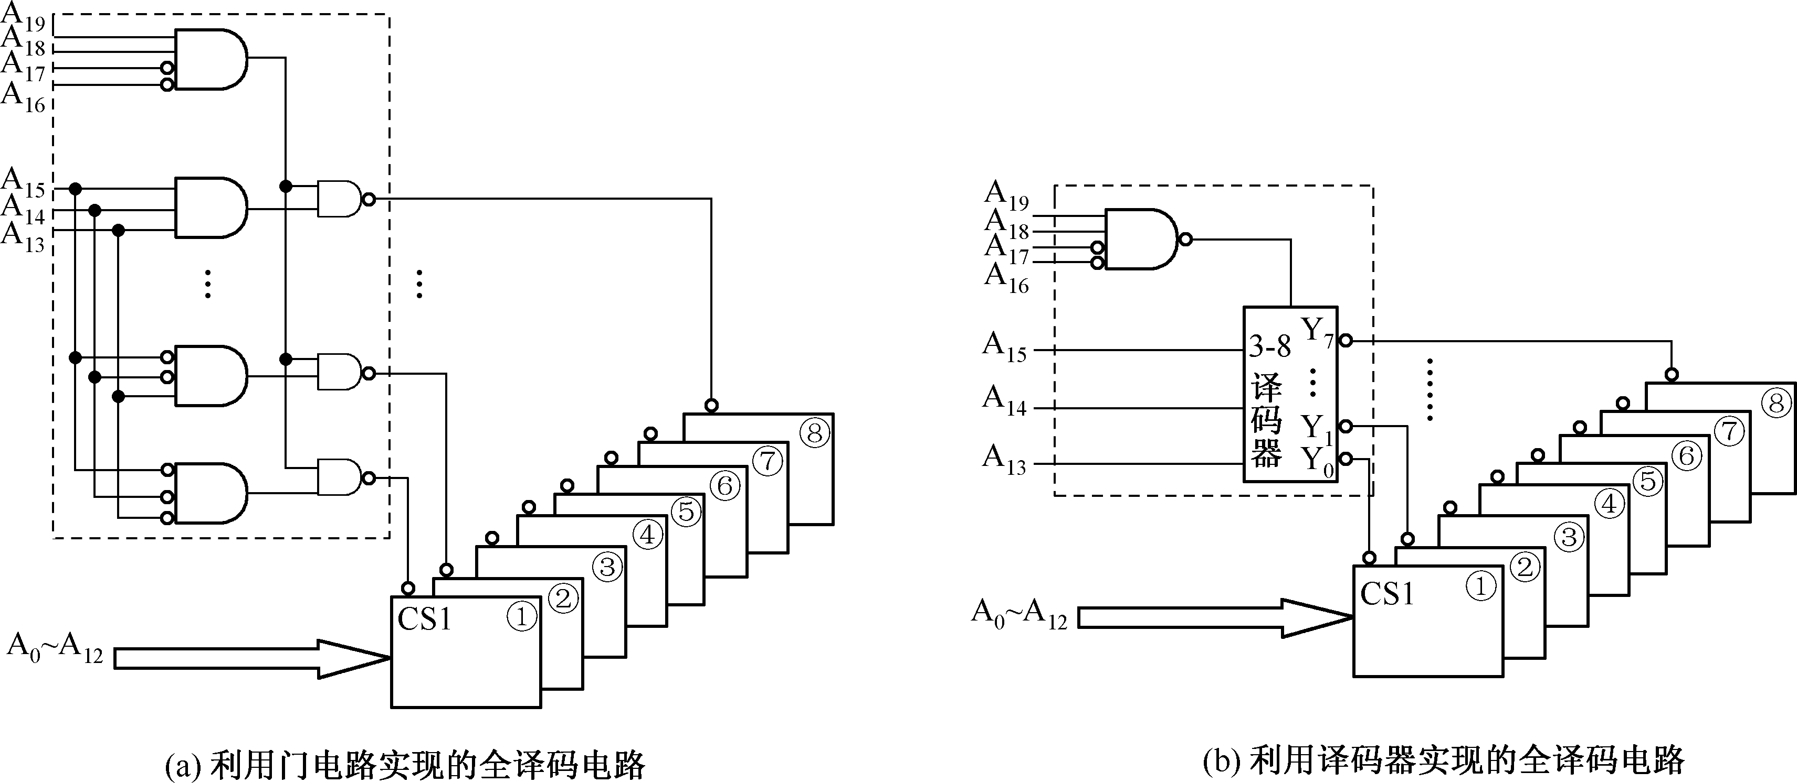

Slide 38
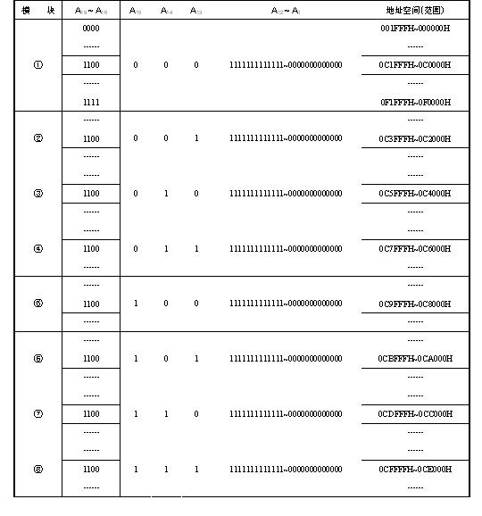
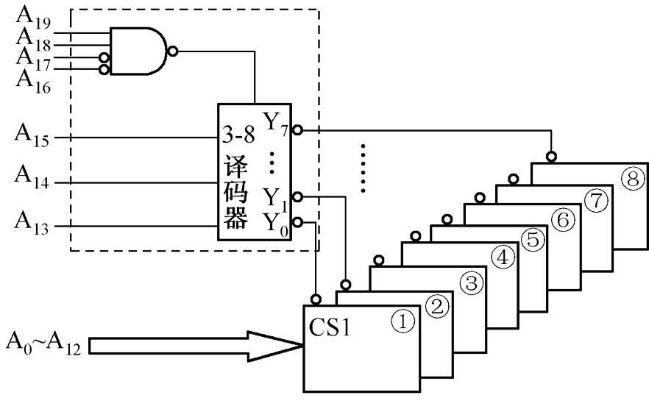
最高段地址不参与译码，将会因此存在地址重叠，且模块地址不连续。
/42

Slide 39
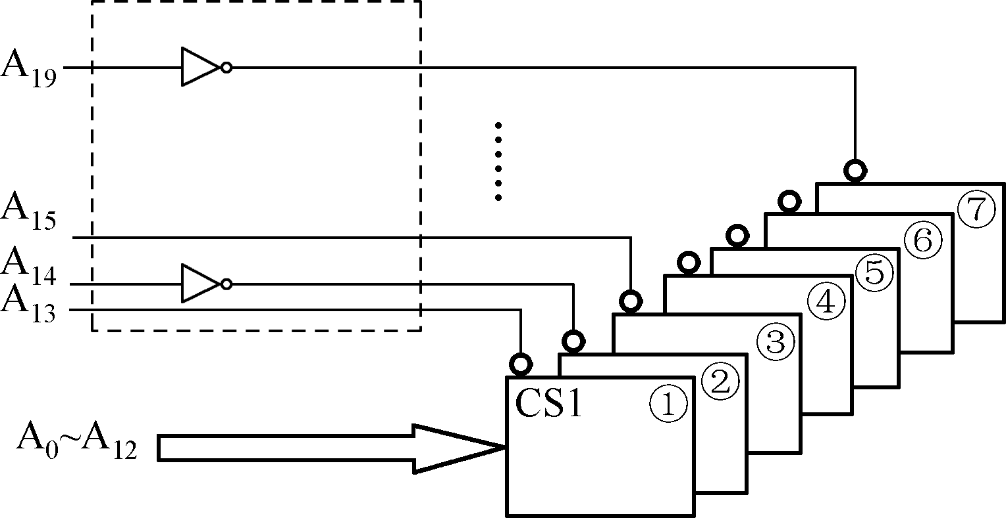
线译码方式
 | A₁₉ ~ A₁₃ | A₁₂ ~ A₀ | 地址空间(范围)
① | XXXXXX0 | 1111111111111~0000000000000 | ？
② | XXXXX1X | 1111111111111~0000000000000 | ？
③ | XXXX0XX | 1111111111111~0000000000000 | ？
 | ……
⑦ | 1XXXXXX | 1111111111111~0000000000000 | ？
思考：试写出各芯片占用的地址空间。
需较多选择线，且同样存在地址重叠，且模块地址不连续。
/54

Slide 40
线译码方式
 | A₁₉ ~ A₁₃ | A₁₂ ~ A₀ | 地址空间(范围)
① | 0111100 | 1111111111111~0000000000000 | ？
② | 0111111 | 1111111111111~0000000000000 | ？
③ | 0111001 | 1111111111111~0000000000000 | ？
 | ……
⑦ | 1111101 | 1111111111111~0000000000000 | ？
79FFF-78000
思考：试写出各芯片占用的地址空间。
7FFFF-7E000
73FFF-72000
FBFFF-FA000
/54

Slide 41
练习:分析图中74LS138各输出端的译码 地址范围。
0
0
0
1
0
A3
A4
A5
+5V
A6
A7
A8
A9
AEN
IOR
IOW
A Y0
B Y1
C Y2
G1 Y3
Y4
G2A Y5
Y6
G2B Y7
&
74LS138
3-8译码器
&
端口译码电路

Slide 42
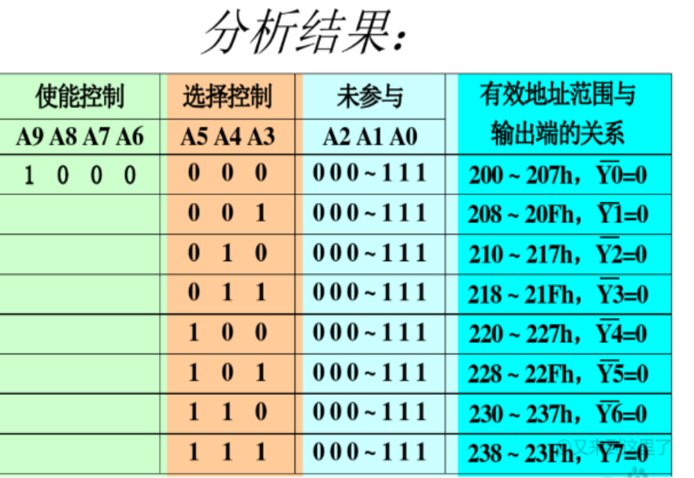

Slide 44
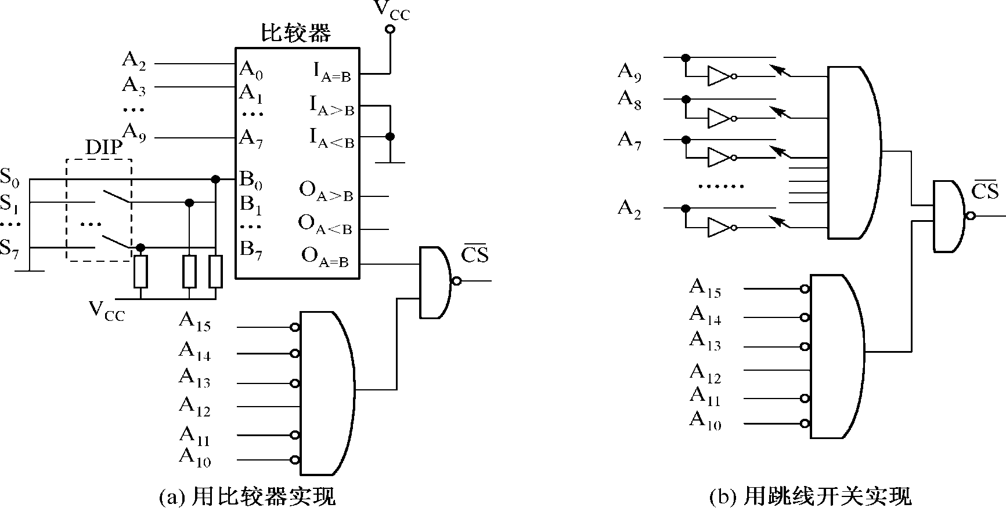
设计一个地址译码电路，要求每个模块内占用地址数为4，模块地址在1000H~13DFH范围内可选
A₁₅ ~ A₁₀ | A9 ~ A2 | A1 ~ A0 | 模块地址空间
000100 | 00000000 | 11~00 | 1000H~1003H
 | 00000001 |  | 1004H~1007H
 | …… |  | ……
 | 11110111 |  | 13DCH ~13DFH
/54
/42

Slide 45
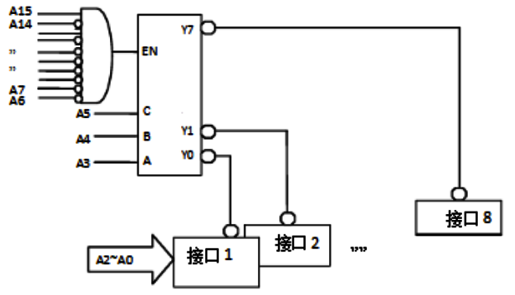
1. 某计算机系统有8个I/O 接口芯片，8个接口芯片的地址连续分布，用74LS138作为译码器，端口译码电路图如图所示，请说明每个芯片的端口地址范围。（10分）

Slide 46
1. 某计算机系统有8个I/O 接口芯片，8个接口芯片的地址连续分布，用74LS138作为译码器，端口译码电路图如图所示，请说明每个芯片的端口地址范围。（10分）
接口编号 | A15-A6 | A5 | A4 | A3 | A2-A0 | 地址空间
1 | 1010000000 | 0 | 0 | 0 | 000-111 | A000H-A007H
2 | 1010000000 | 0 | 0 | 1 | 000-111 | A008H-A00FH
3 | 1010000000 | 0 | 1 | 0 | 000-111 | A010H-A017H
4 | 1010000000 | 0 | 1 | 1 | 000-111 | A018H-A01FH
5 | 1010000000 | 1 | 0 | 0 | 000-111 | A020H-A027H
6 | 1010000000 | 1 | 0 | 1 | 000-111 | A028H-A02FH
7 | 1010000000 | 1 | 1 | 0 | 000-111 | A030H-A037H
8 | 1010000000 | 1 | 1 | 1 | 000-111 | A038H-A03FH

Slide 47
内存储器与并行总线的接口
微处
理器
或
总线
接口
IO//M
地址
译码
通常都由多片存储芯片构成
片选控制
主
存
储
器
高位AB
AB
低位AB
地址锁存
DB
数据缓冲
RD/WR
一、数据线：如果考虑总线负载问题，可加接数据收发器。
二、读写控制线：考虑有效电平。
三、地址线：字选＋片选。
字选：系统地址总线中的低位地址线直接与各存储芯片的地址线连接。 所需低位地址线的数目N与存储芯片容量L的关系：L＝2^{N}。
片选：系统地址总线中余下的高位地址线经译码后用做不同存储芯片 的片选。通常IO//M信号也参与片选译码。
另外，可能还需要考虑微处理器的时序匹配问题。
/42

Slide 48
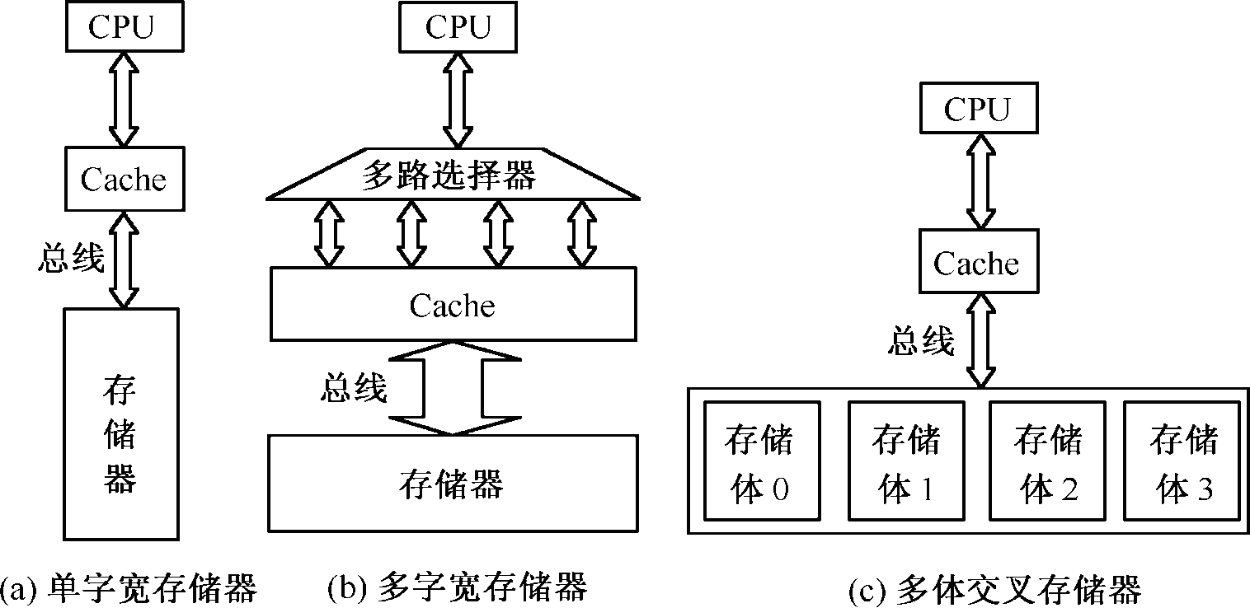
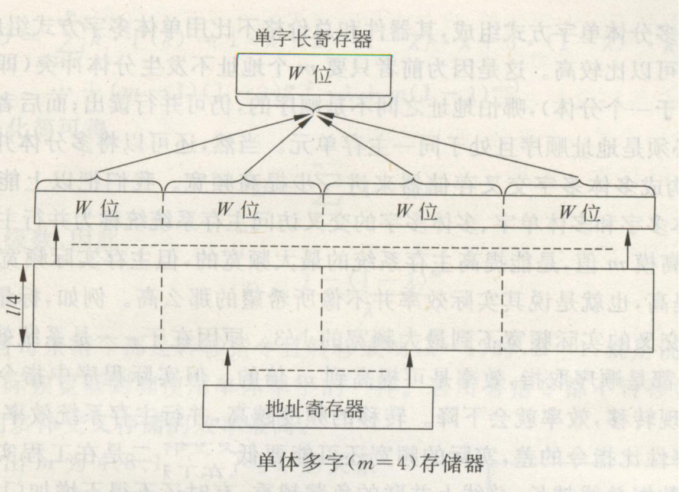
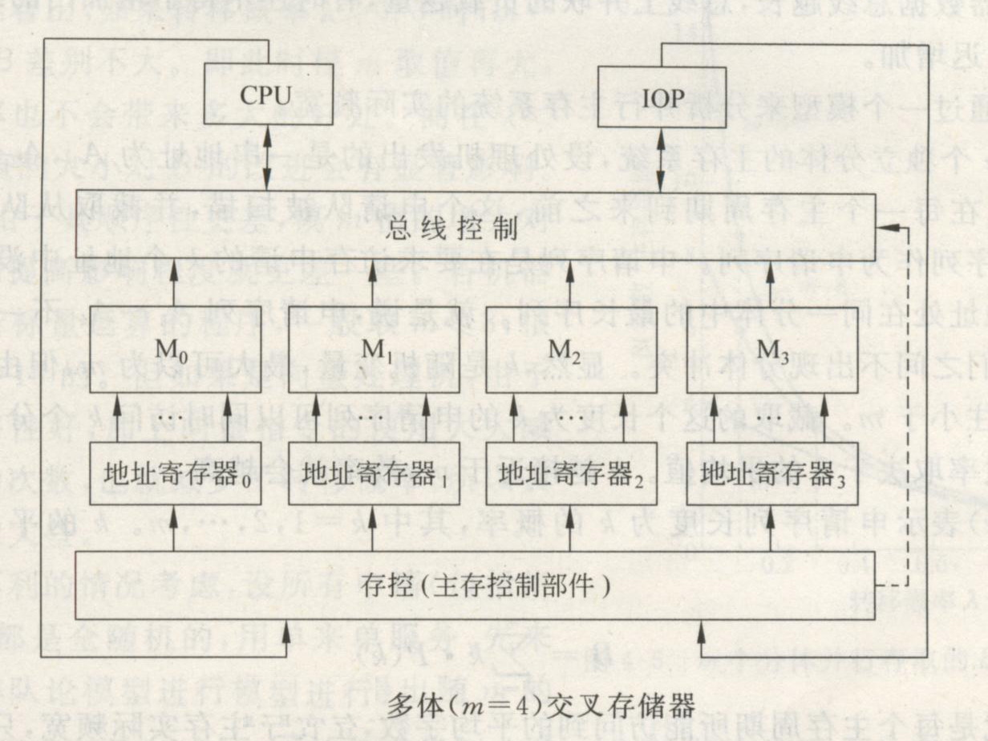
并行
存储器

Slide 49
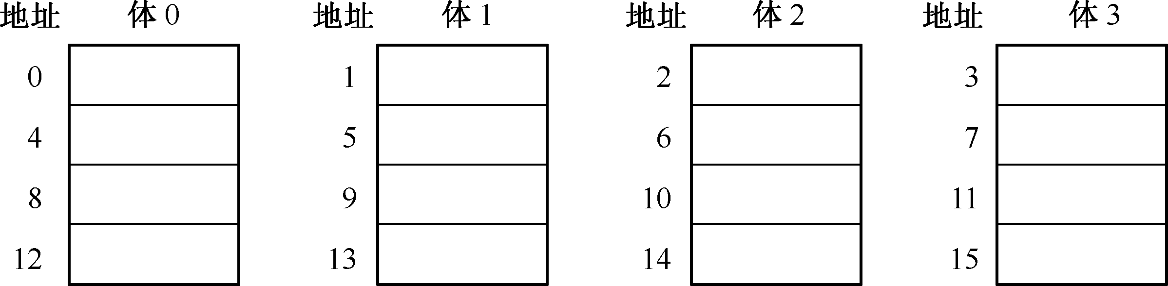
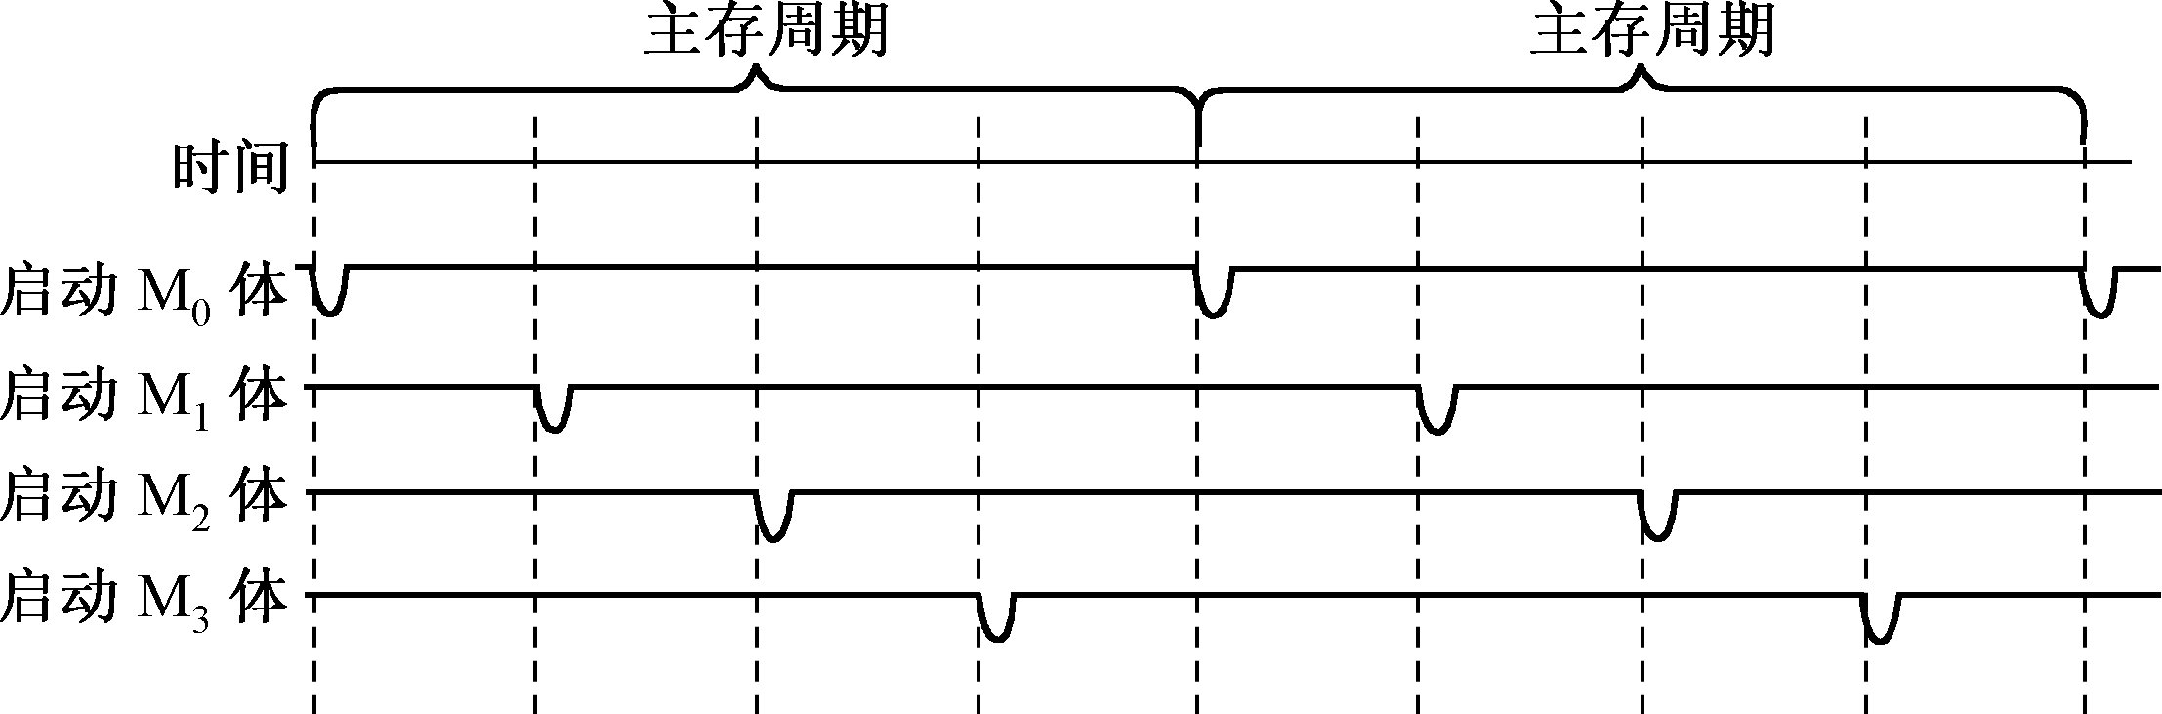
片选及字选译码有什么特点？

Slide 50
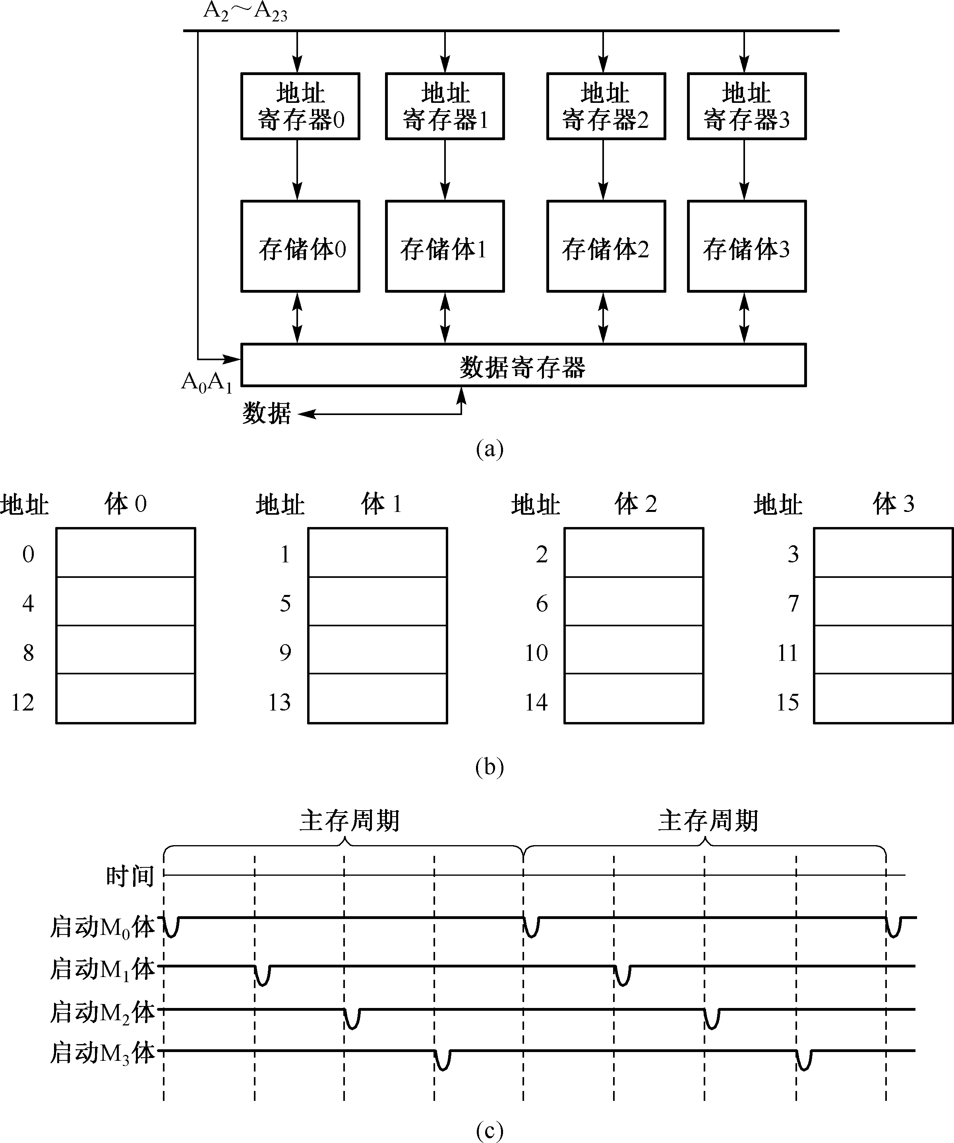
（a）4个存储体访问可以交叉进行，访问速率可达到单体存储器的4 倍。
（b）2个存储体访问可以交叉进行，访问速率可达到单体存储器的2倍。
（c）4个存储体访问可以交叉进行，访问速率可达到单体存储器的4 倍。

Slide 51
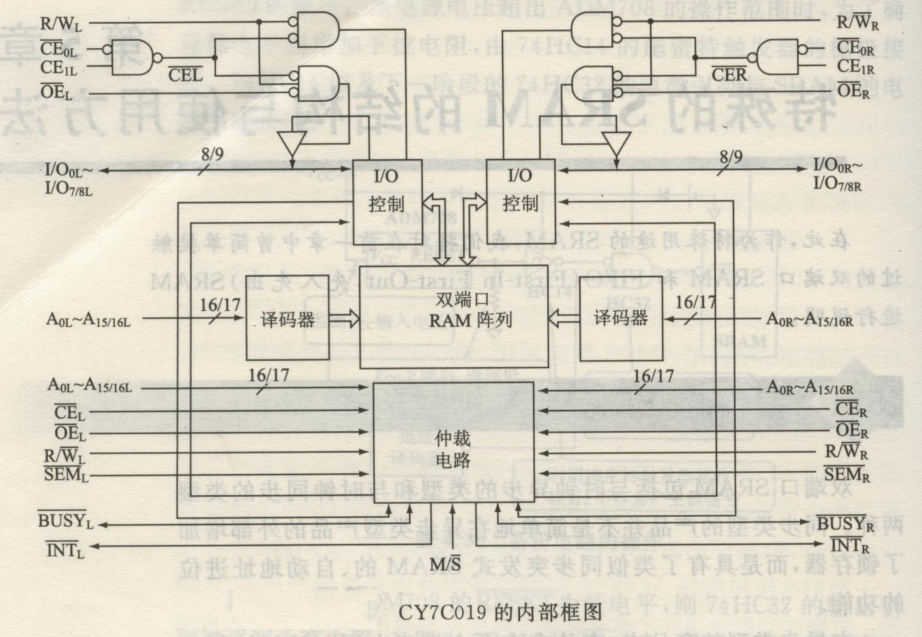

Slide 52
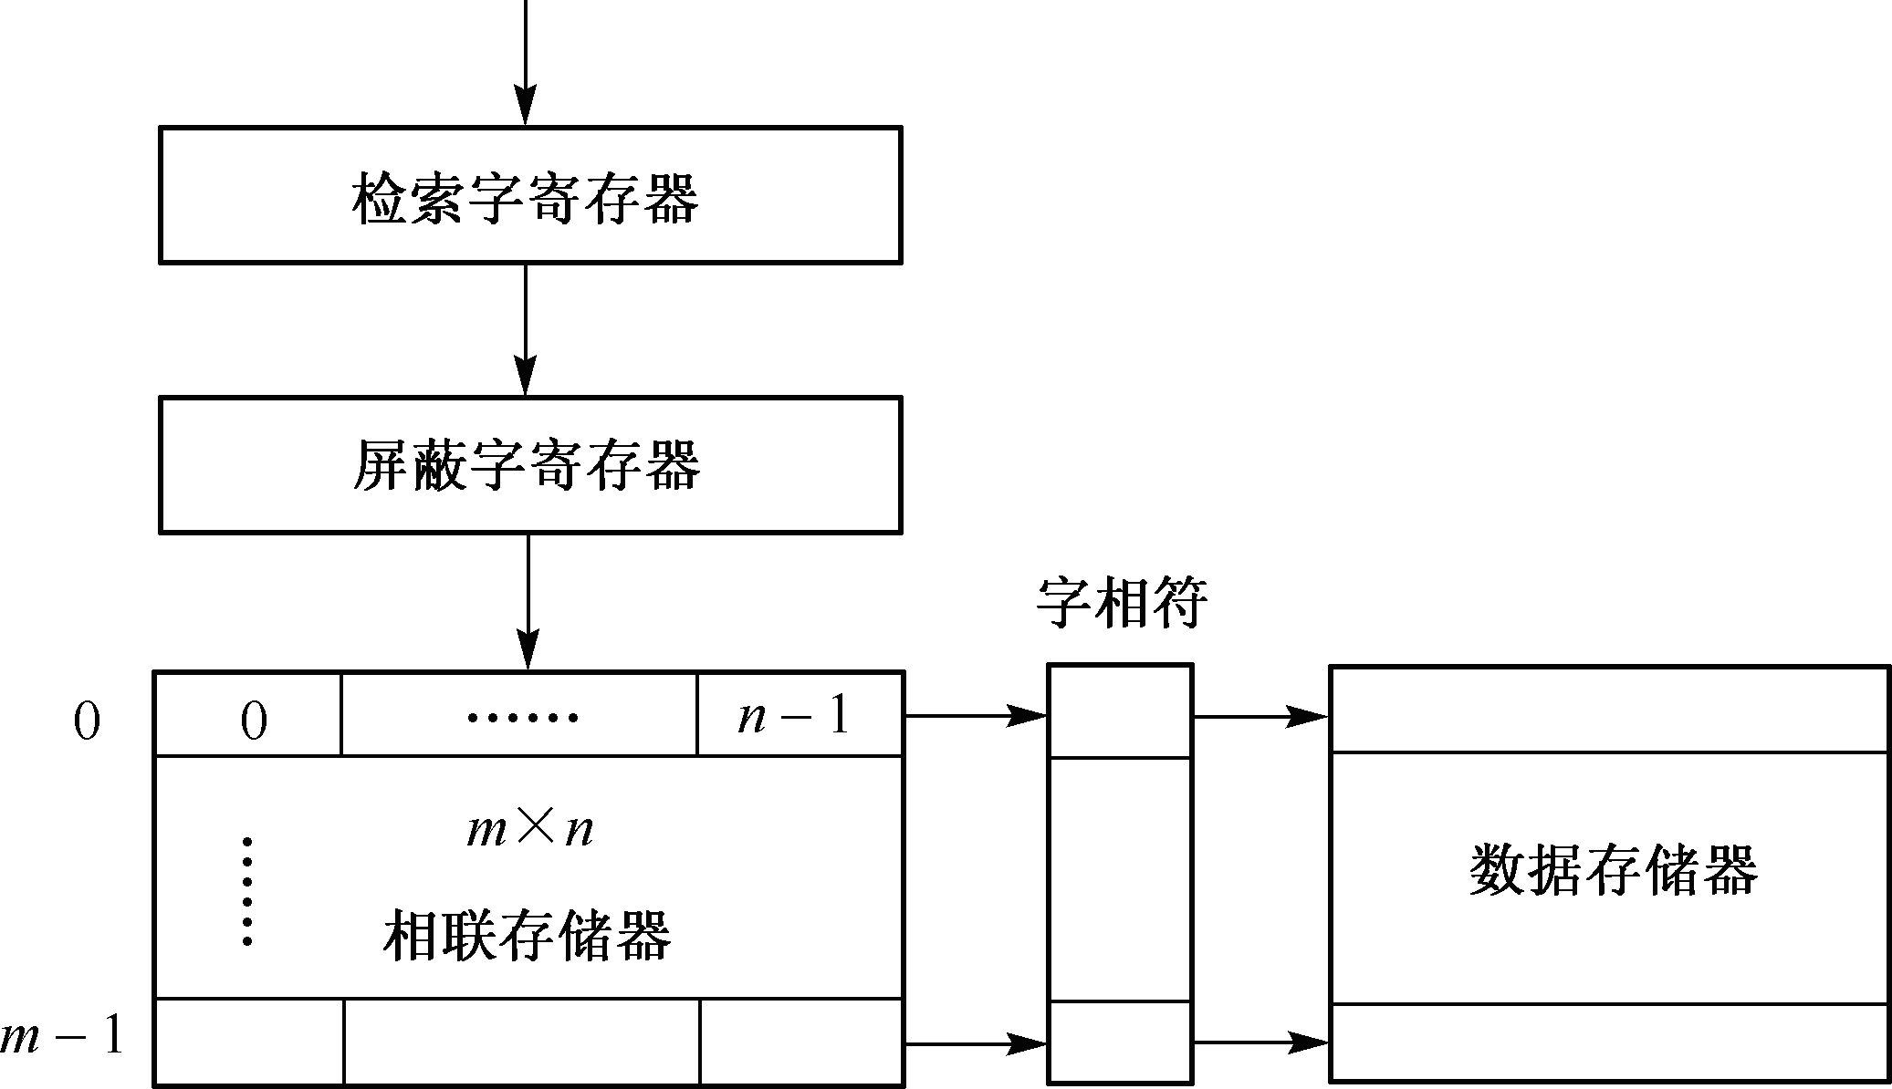

Slide 53
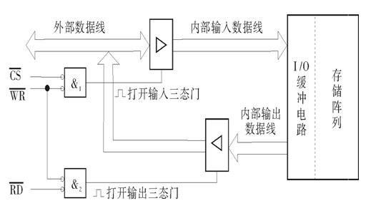

Slide 54
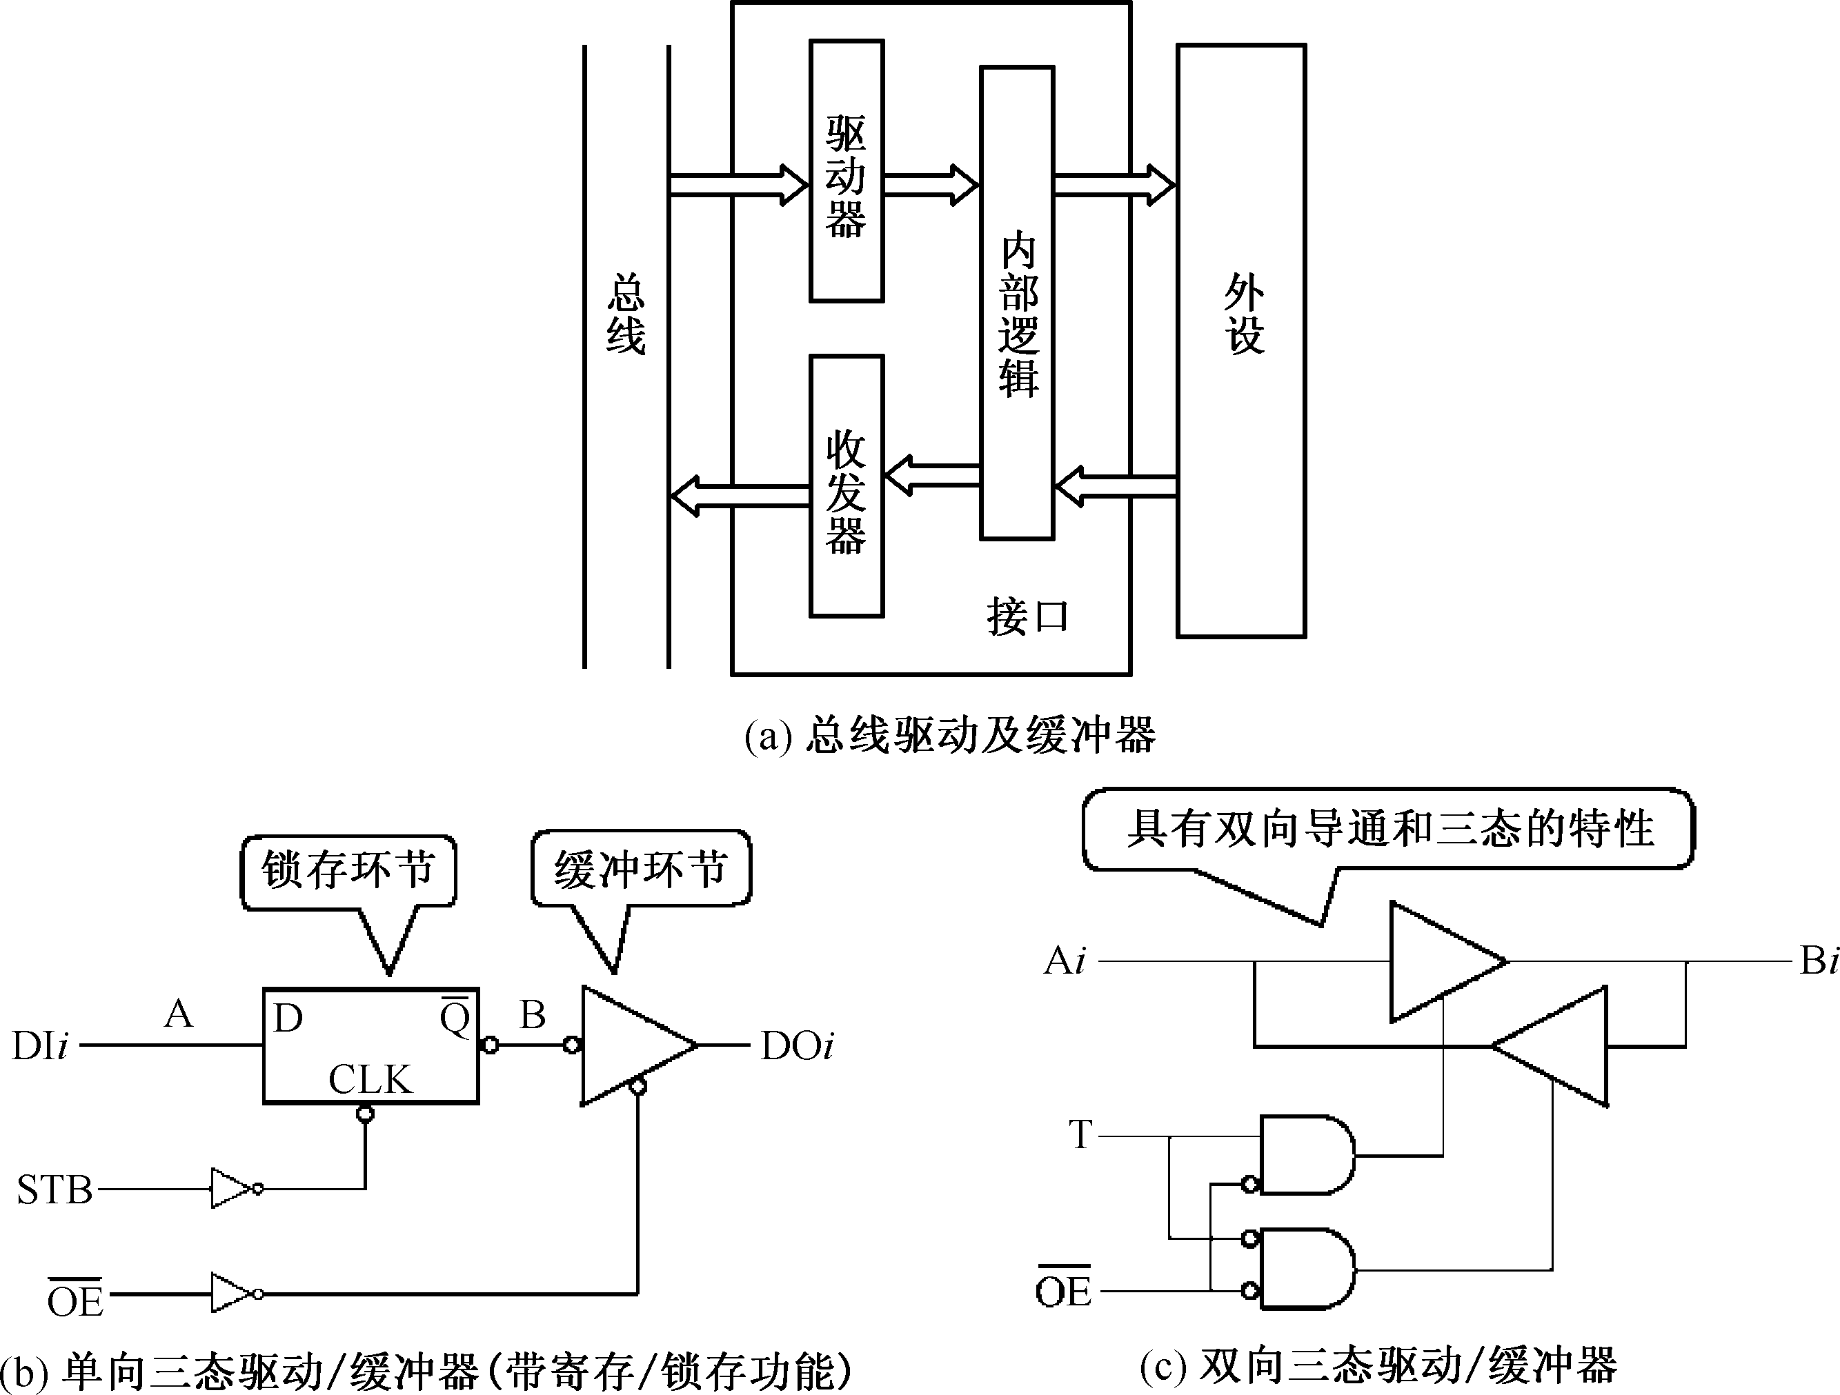

Slide 55
DB_{0～n}
D_{0～n}
AB_{0～N}
A_{0～N}
CS
R/ W
R/ W
总线
存储器
AB_{0～N}
地址输出
DB_{0～n}
数据有效
数据
采样
R/W

Slide 56
D_{0～n}
AD_{0～n}
Di Qi
G
A_{0～n}
ALE
地址锁存器
R/W
R/W
总线
存储器
ALE
地址
锁存
地址
锁存
AD_{0～n}
地址
输出
数据
有效
地址
输出
数据
有效
数据
采样
数据
采样
R/W

Slide 57
本章小节
5.1 存储器件的分类
5.2 半导体存储芯片
5.3 存储系统的层次结构
存储系统的分层管理
    地址映射技术
现代计算机的多级存储体系
  5.4 主存储器设计技术
  存储芯片选型
  存储芯片的组织形式
  地址译码技术
  存储器接口设计
存储介质(存储原理)、读写策略(存取方式)
    基本结构（RAM、ROM）、性能指标
容量扩展；
并行、多端口、联想（改善主存的访问速度和吞吐量）
决定芯片片选信号的实现
两级译码； 全译码、部分译码、线译码； 固定、可变
/54

